Slide 1
エージェント開発による MCP作成ハンズオン
2025/7
日本マイクロソフト

Slide 2

■ 名前 清水敬太
■ 経歴 (近いほうから) 現職 ・日本マイクロソフト クラウドソリューションアーキテクト
以前の職 ・システムアーキテクト ・通信系会社のIaaS/PaaSのアプリ基盤設計開発 ・システムモダナイズ推進 ・社内業務基盤システム刷新主導 ・研究開発エンジニア
今でいうサービスメッシュ的なNWの自動構築 ・プログラマー(Student part-time) スタートアップで修行
■ 特技・嬉しいこと ・便利な新技術を素早く理解して広めること
・チームや顧客の力になれること

Slide 3



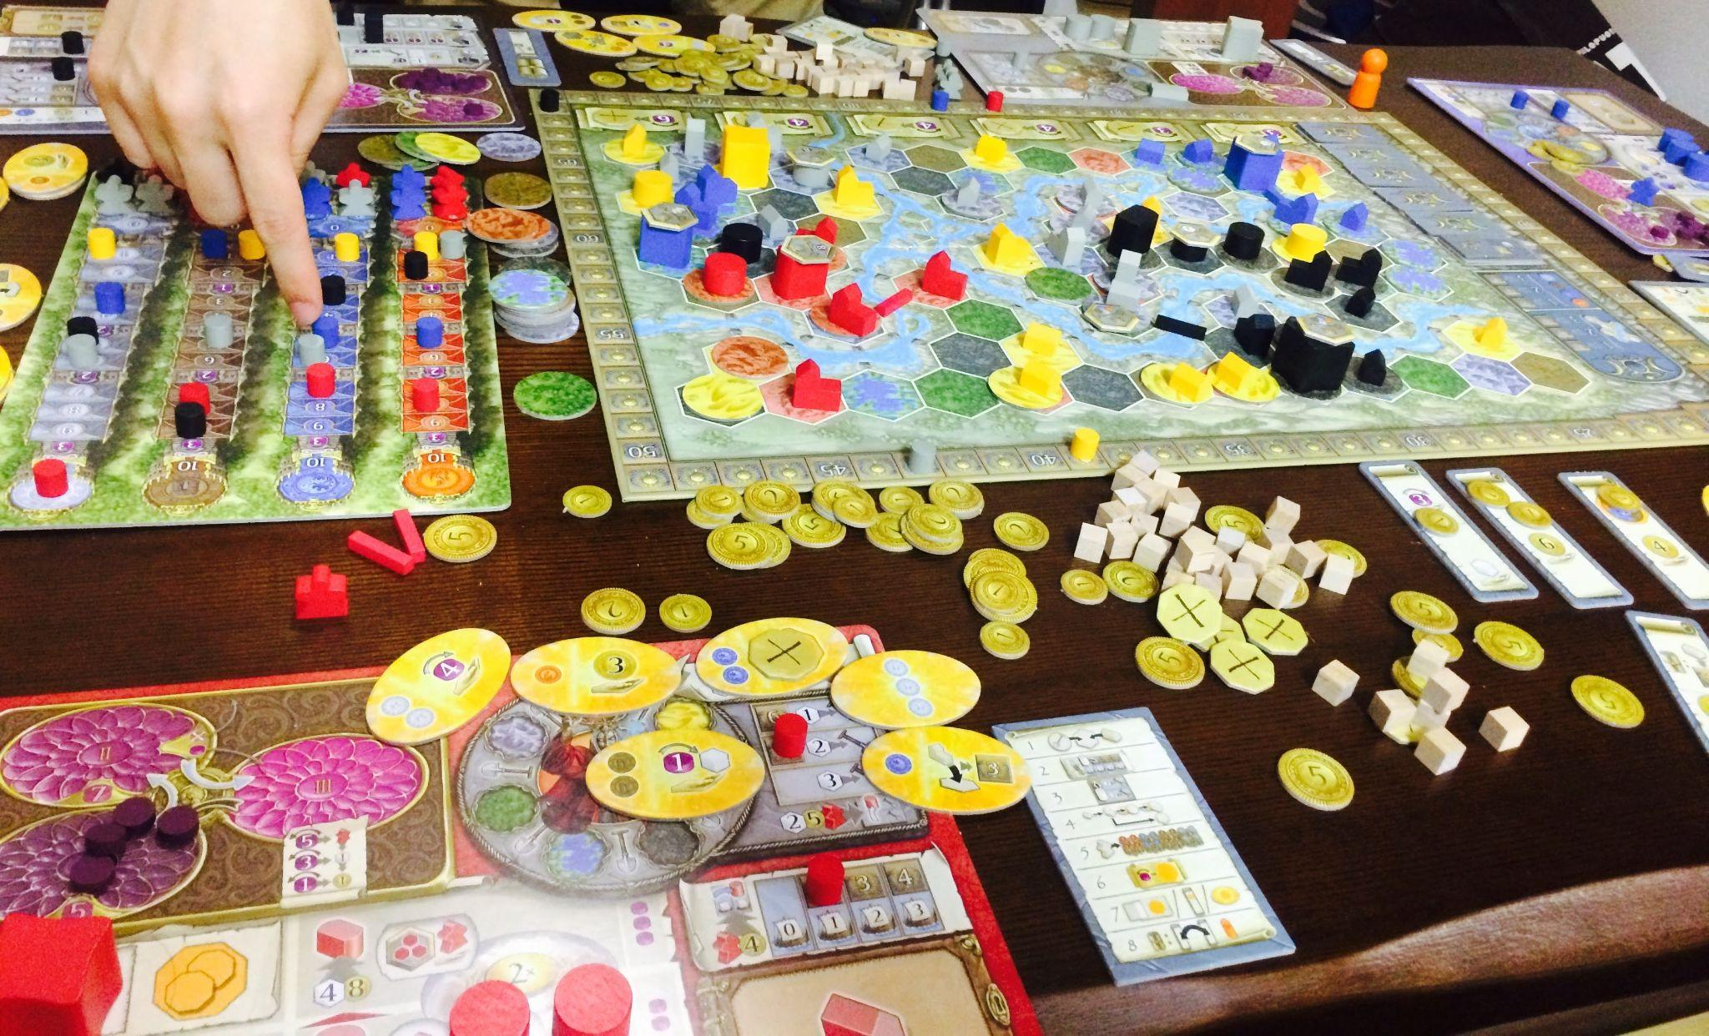


Slide 4
本ハンズオンの目的
本日のハンズオンは以下のような狙いのもと実施します
MCPを実際に作り動作させ、理解を深めるとともに業務応用への想像力を高める
エージェント（Github Copilot Agent）ベースの開発を 体験し、今後の業務への 応用起点とする
Point
生成AIによるコーディングを含む今回のハンズオンの性質上、同じ手順でも完全に同じものができるわけではありません。
講師の進行はあくまで参考にしつつ、各自手元で動くものができることを目指しましょう

Slide 5
環境の確認
準備ご依頼資料 の再掲
ハンズオンに参加される方は以下の環境のセットアップをお願いいたします。
基本環境
Linux系OSが動作している環境（VM、WSL2など）
Git: Unix系OSなら最初から利用可能
Python 3.9以上3.12以下(可能ならvenvかvirtualenvによる仮想環境）: 参考 (WSL2/VMなどのLinux上)
Docker (Docker Desktopなど) : 参考 (VMの場合Linux上/WSL2の場合はWindowsにDocker Desktop)
Azure
自分用のリソースグループを作れるAzureサブスクリプション
Azure CLI（azコマンド）: 参考 (WSL2/VMなどのLinux上)
Azure Developer CLI : 参考 (WSL2/VMなどのLinux上)
Azure Functions Core Tools4: 参考 (WSL2/VMなどのLinux上)
VS Code+Github
Github Copilot Agentが利用できるGithubアカウント
Visual Studio Code （VSCode）: Microsoft Storeよりインストール (Windows上)
VSCodeのGithub CopilotおよびGithub Copilot Chat拡張: 参考 (⑩でインストールしたVSCodeでリモートLinuxに接続後に)

Slide 6
環境準備の確認（1）
準備ご依頼資料 の再掲
以下の状態ができていることを確認してください
②Git
④Docker
$ git --version
git version 2.x.x
$ docker info
バージョン情報などが表示されることを確認
バージョンが表示されることを確認
以下のコマンドが正常に作動するか確認
③Python
docker pull mcr.microsoft.com/azure-storage/azurite
$ python --version
Python 3.11.7
⑥ Azure CLI
バージョンが表示されることを確認
$ az --version
$ mkdir ~/test-project
$ cd ~/test-project
$ python -m venv test-env
$ source test-env/bin/activate $ which python
例: /Users/…/test/projects/test/test-env/bin/python
バージョン情報が表示されることを確認
$ az login
ブラウザのない環境で実行している場合は
$ az login --use-device-code
CLIでログイン可能なことを確認

Slide 7
環境準備の確認（2）
準備ご依頼資料 の再掲
以下の状態ができていることを確認してください
⑦Azure Developer CLI
$ azd version
Azure Developer CLI (azd) x.y.zなど
バージョンが表示されることを確認
$ azd auth login
ログインできることを確認します
⑧Azure Functions Core Tools
$ func --version
4.x.xであることを確認します

Slide 8
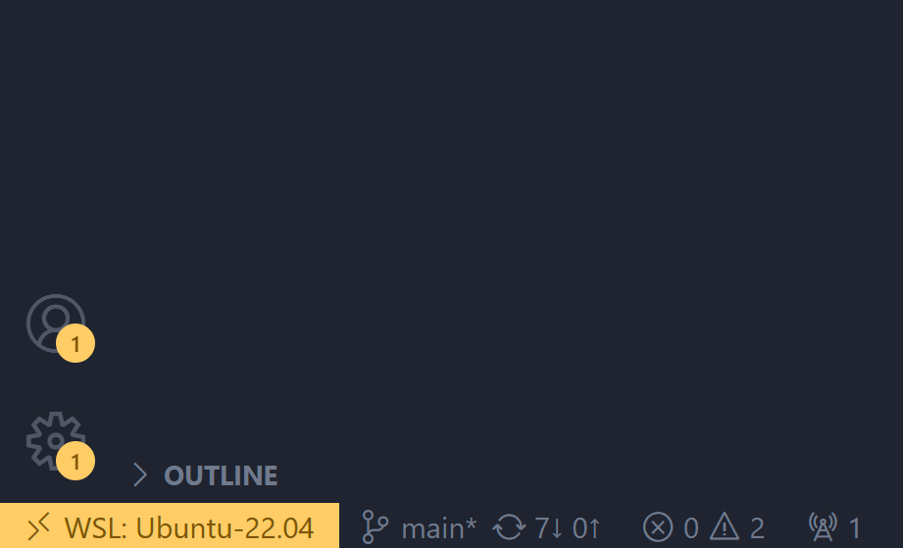
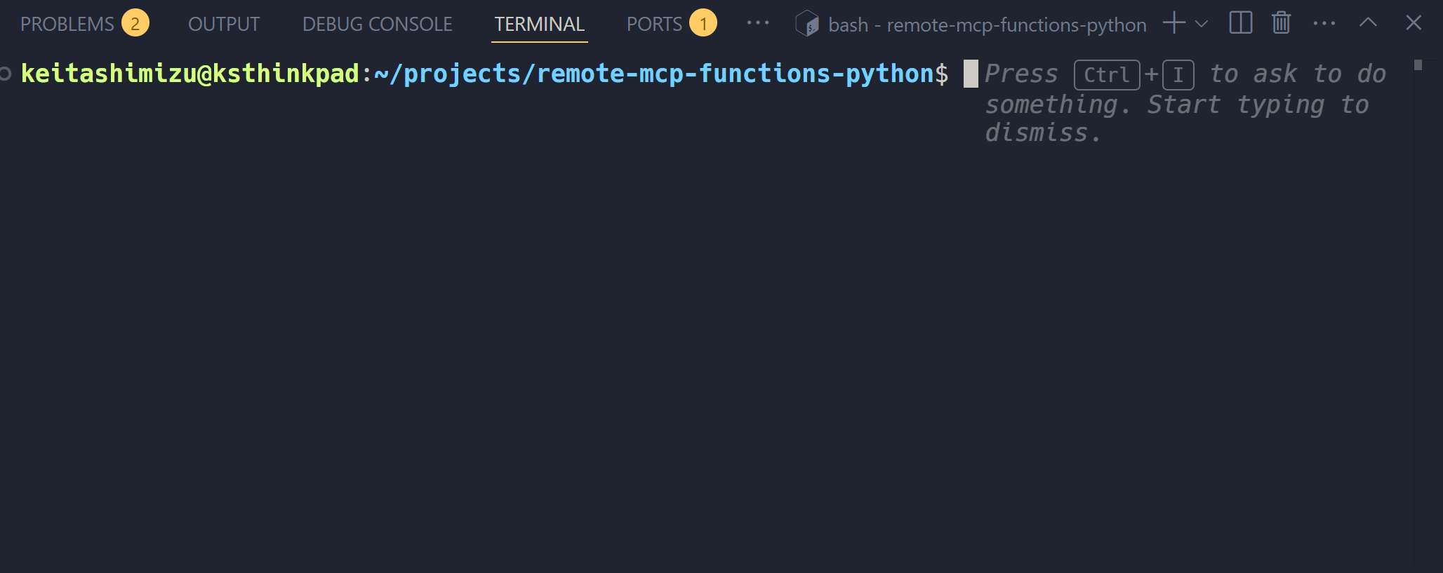
環境準備の確認（3）
準備ご依頼資料 の再掲
以下の状態ができていることを確認してください
⑩ VSCodeで以下の手順に則ってリモート接続を行ってください。
WSL2の場合:
WSL での VS Code の使用を開始する | Microsoft Learn
VM等の場合:
Visual Studio Code で SSH を使用してリモート マシン上で開発を行う - Training | Microsoft Learn
リモート接続が完了した場合、以下のように接続先の環境名がVSCode左下に表示され（図1）、
リモート環境のコンソールが利用できるようになります（図2）
図1.
図2.
Point
今回のハンズオンではLinux上でのコード開発をVSCodeの拡張機能（Github Copilot Agent）で支援する形をとるため本設定が必須となります

Slide 9
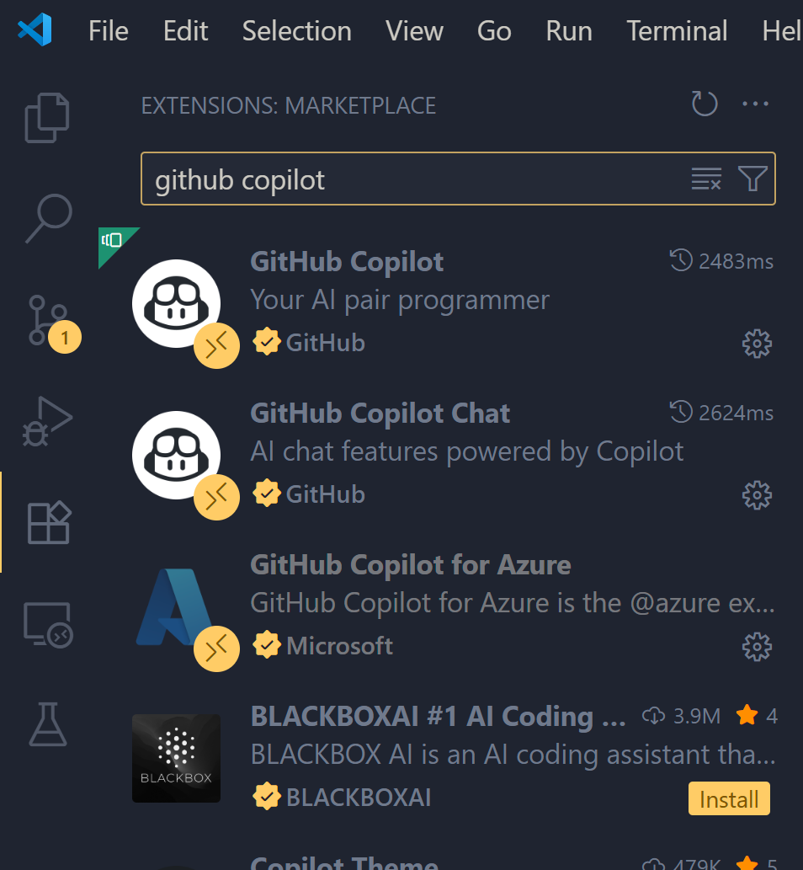
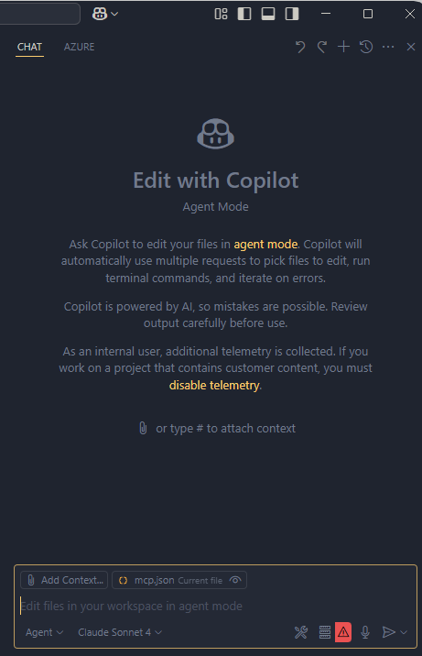
環境準備の確認（4）
準備ご依頼資料 の再掲
以下の状態ができていることを確認してください
⑪VSCodeのGithub CopilotおよびGithub Copilot Chat拡張をインストール・設定します Set up GitHub Copilot in VS Code
a. 前ページの手順でVSCodeをリモート接続してから下記2点をインストールされていることを確認
b. VSCode右上に表示される① Copilotアイコンをクリックし、チャット欄が開くことを確認
c. ②モードが「Agent」モードになっていることを確認
d. チャット欄に何らかのコード編集指示を与えて、実際にコードの参照や編集をCopilotから行えることを確認
①
②

Slide 10
MCPリファレンス実装の 動作確認

Slide 11









本日の想定構成
本日は以下のようなような構成でMCPのハンズオンを行います
PC
エージェントアプリ （Github Copilot Agent in VSCode）
ストレージ アカウント (Blob)
MCPクライアント
Azure Functions
Log Analytics
Application Insights
生成AIモデル
gptなど

Slide 12
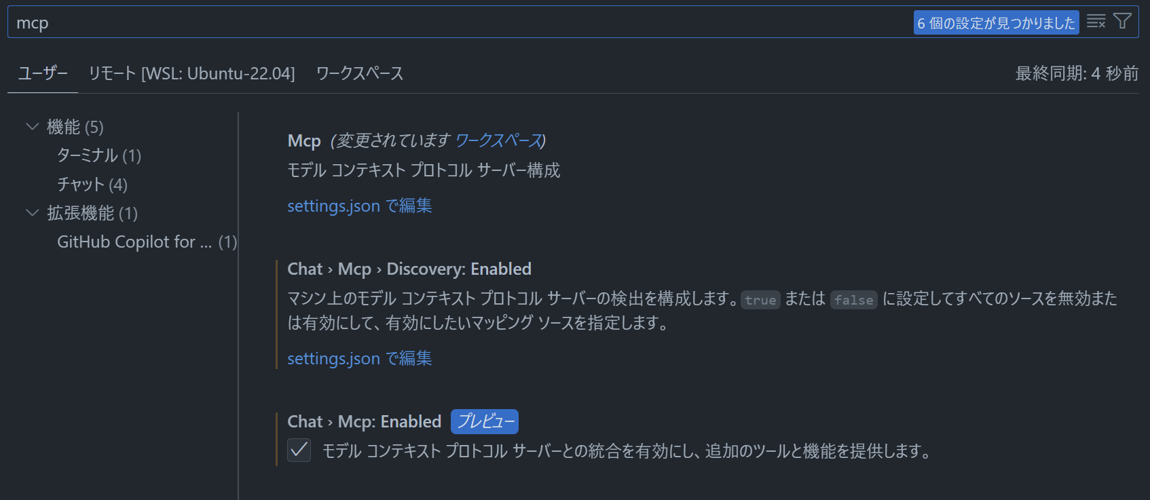
VSCodeでのMCP有効化
まず、VSCodeでMCP機能を有効化します
ファイル > Preferences > Settingsで「MCPと検索」

Slide 13
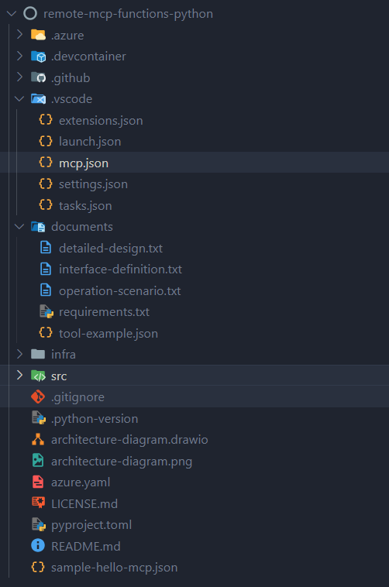
土台となるリポジトリのチェックアウト
今回のハンズオンの動作検証および改修土台となる"remote-mcp-functions-python"をチェックアウトします。
リポジトリのチェックアウト
チェックアウトしたリポジトリをVSCodeでWorkspaceに追加します。
$ git clone https://github.com/Azure-Samples/remote-mcp-functions-python.git
ディレクトリに移動
File >Add Folder to Workspace >remote-mcp-functions-pythonを指定
$ cd remote-mcp-functions-python
Azure Developer CLIログイン
$ azd auth login
→のようにリポジトリ環境がワークスペースに追加されます

Slide 14
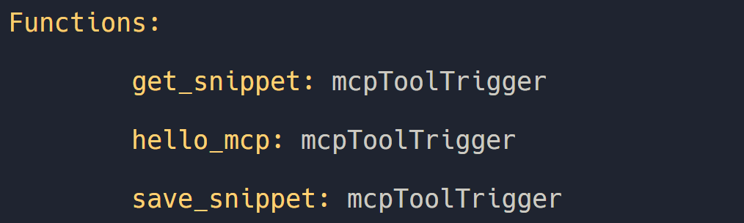
ローカルでの動作確認
クラウドにデプロイする前に、まずはローカルのFunctionsエミュレータでコードを動作させます。
azuriteの起動
左記の二つのコンソールとはまた別のコンソールで以下を試します。
$ docker run -p 10000:10000 -p 10001:10001 -p 10002:10002 \
mcr.microsoft.com/azure-storage/azurite
接続の確認
ローカルでAzure Storageエミュレータが起動します （Blob/Queue/Table = 10000/10001/10002)
これはそのままにして以下は別コンソールで実施
$ curl http://0.0.0.0:7071/runtime/webhooks/mcp/sse
ローカル動作に必要なライブラリのインストール
event: endpoint
data: message?azmcpcs=xxxxxxxxxxxx|duxxxxxxx
$ cd remote-mcp-functions-python/src
のように表示されればOK
# 必要に応じてpython仮想環境をアクティブ化後
$ pip install -r requirements.txt
Azure Functionsのローカルエミュレータ起動
$ func start
←が表示されれば成功

Slide 15
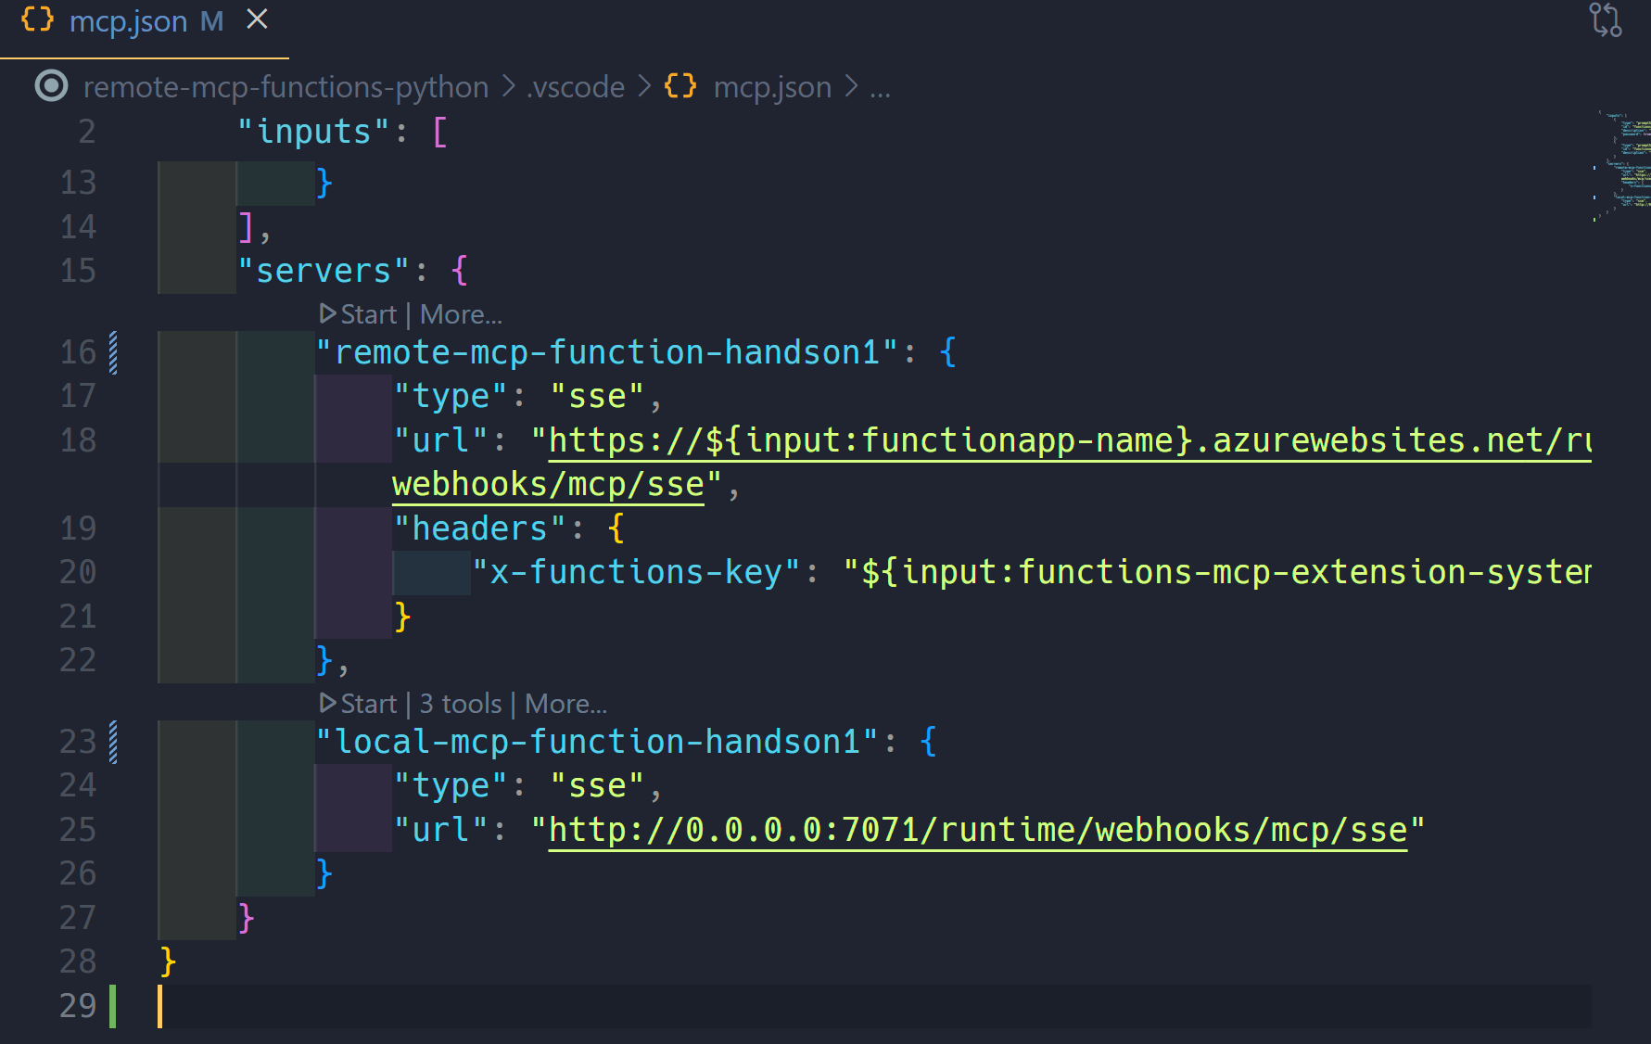
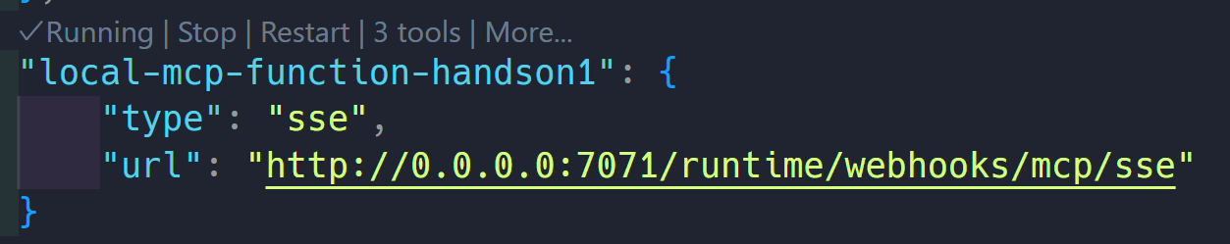
ローカル実行中のMCPへのGithub Copilot Agent接続 (1)
前ページで起動したMCPサーバーをGithub Copilot Agentから認識させるための設定を行います
Github Copilot AgentへのMCP登録
VSCodeから当該MCPサーバーを「Start」します
remote-mcp-functions-python/.vscode/mcp.jsonを編集します。サーバー名を適宜変更します。
"servers": { ...
"local-mcp-function": {
"type": "sse",
"url": "http://0.0.0.0:7071/runtime/webhooks/mcp/sse"
}
}
"servers": { ...
"local-mcp-function-handson1": {
"type": "sse",
"url": "http://0.0.0.0:7071/runtime/webhooks/mcp/sse"
}
}
※MCP設定ファイルの所在・使い分けは別途ページにまとめてあります
※名前は変更しなくても良いのですが、後に建てるMCPサーバー名と重複しないように何らか別の名前に変更しておきます

Slide 16
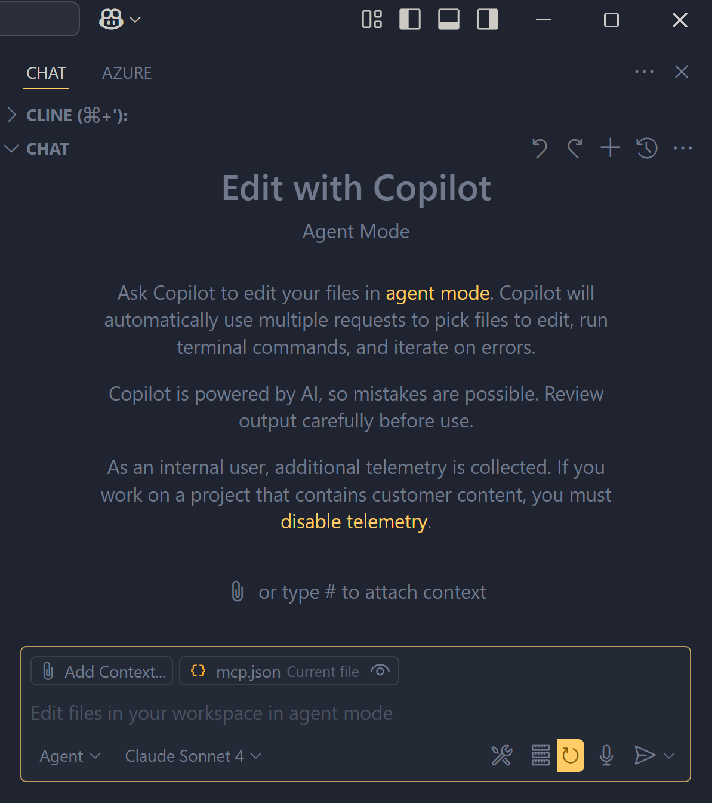
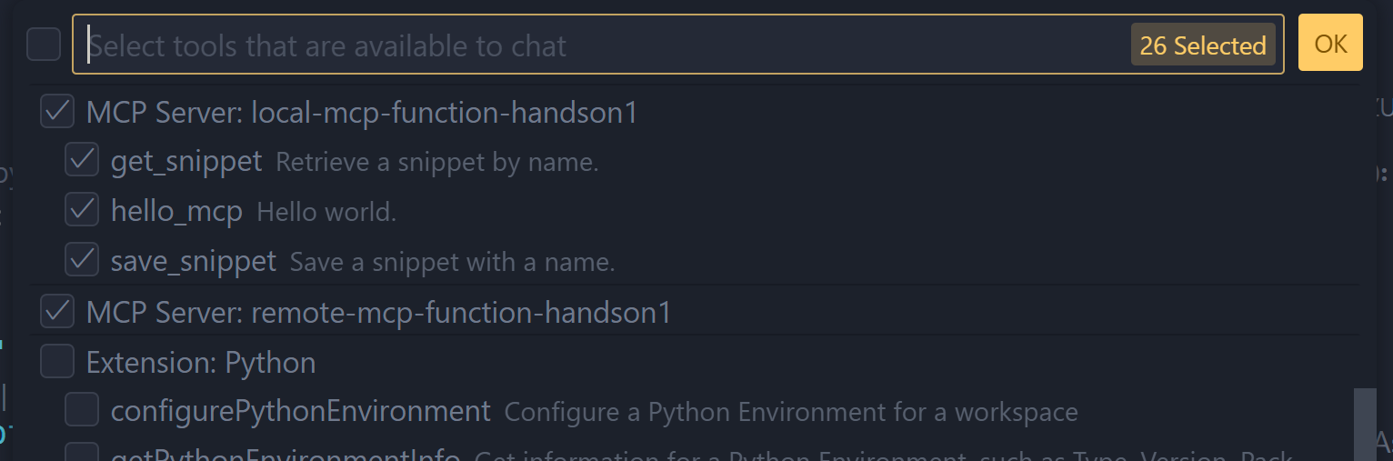
ローカル実行中のMCPへのGithub Copilot Agent接続 (2)
前ページで起動したMCPサーバーをGithub Copilot Agentから認識させるための設定を行います
Github Copilot AgentでのMCP登録確認
上部チャットメニューに表示されるチェックプルダウンに 指定した名前のMCPと、その配下のtoolsが表示されます
チェックされていることを確認
エージェントモードで あることを確認
tool名 | 役割
hello_mcp | "Hello I am MCPTool!"という文字列を返します
save_snippet | 文字列に名前を付けて保存します
get_snippet | save_snippetで保存した文字列を取得します
テキストボックス右下のスパナマークを押下します。

Slide 17
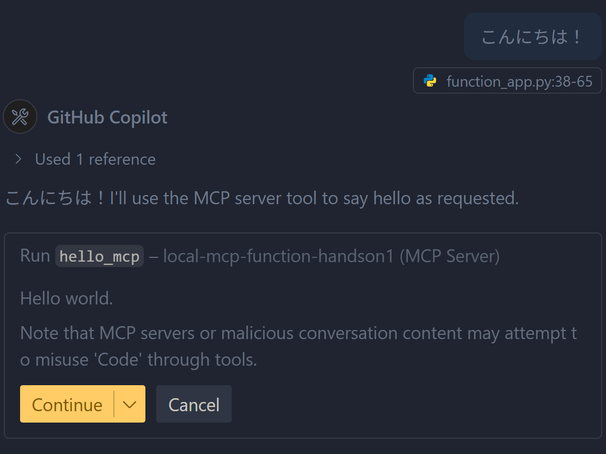
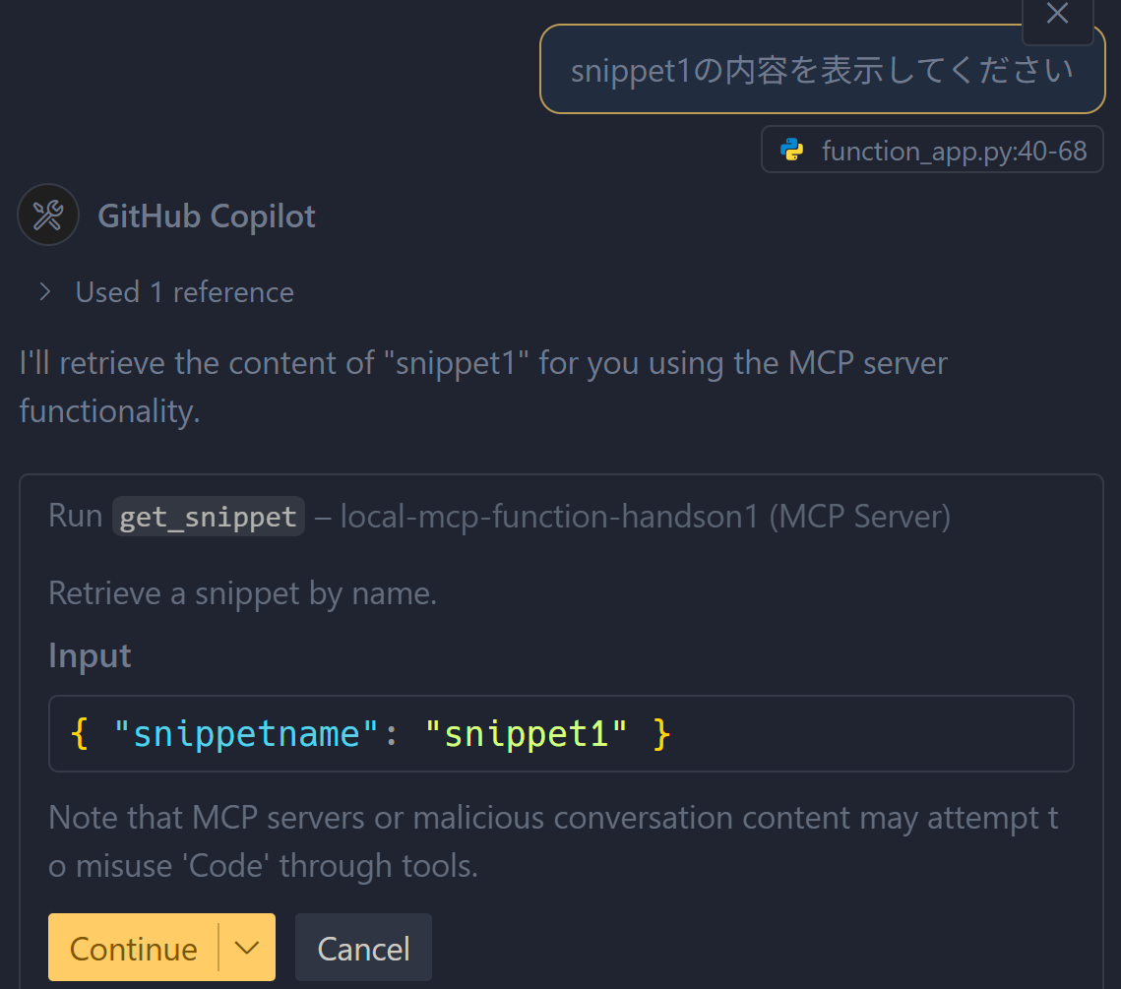
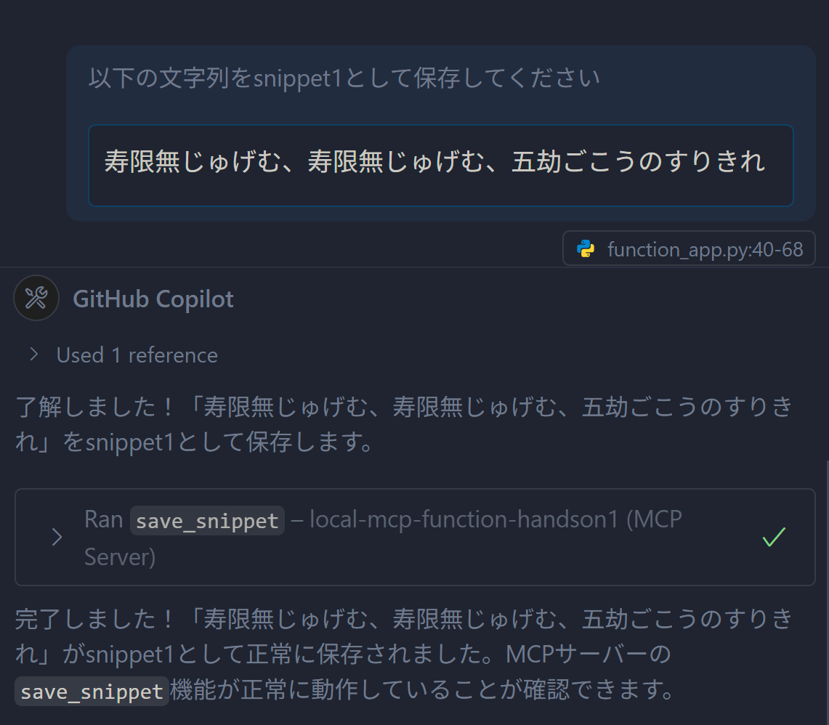
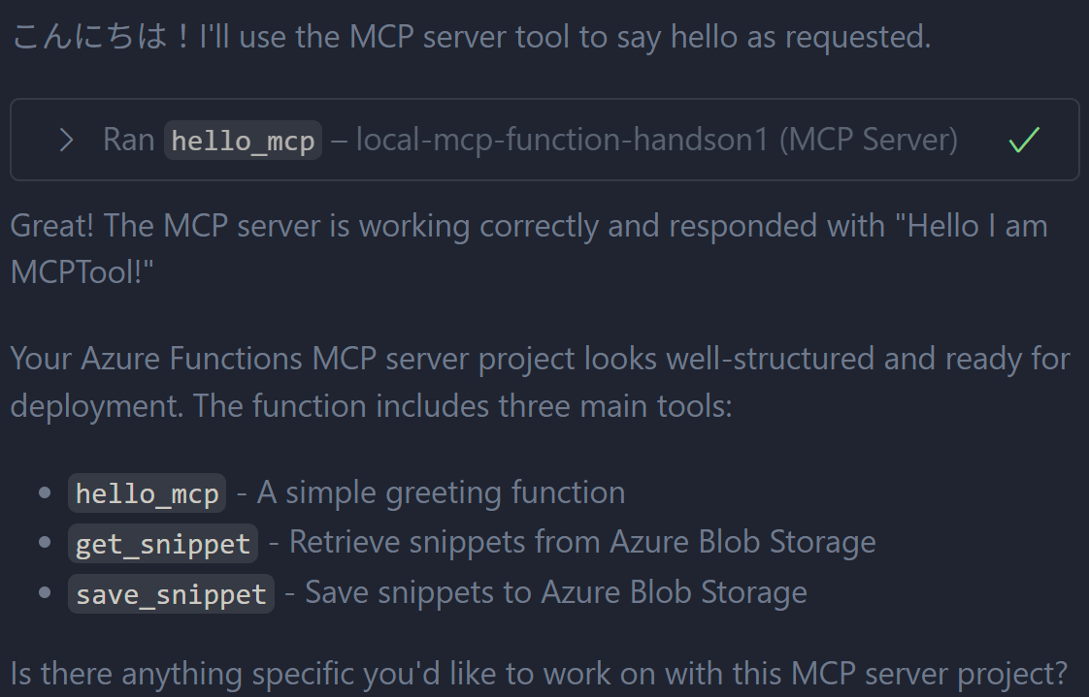
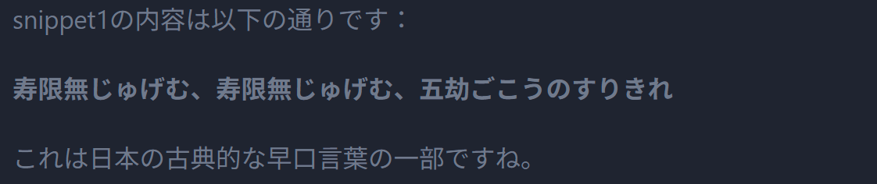
チャットでのMCP動作確認
hello_mcp, set_snippet, get_snippetの動作をチャット経由で確認します
hello_mcpの動作確認
save_snippet & get_snippetの 動作確認
+ボタンで新しいチャットを開く

Slide 18
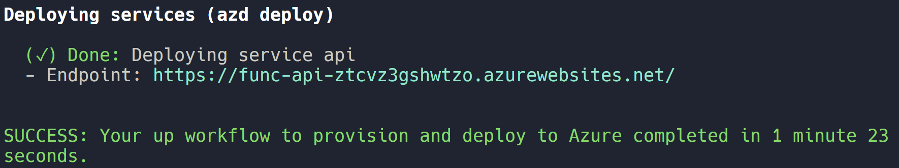
クラウドへの構築適用
ローカルサーバー上で動作するMCPの動作確認ができたので、Azure Functionsにデプロイを行います。
このような表示が出れば完了です。
適用
$ azd up
①環境名を聞かれるため、"mcp-handson"等適宜の文字列を入力。この環境名がリソースグループやリソース等の名前に用いられます。
? Enter a unique environment name: [? for help] mcp-handson
赤枠のFunctionsエンドポイントURLをコピーしておきます
②テナント内にサブスクリプションが複数ある場合、どのサブスクリプションに適用するか選択します
複数人でサブスクリプションを共有している場合は重複しない名前を環境名に指定してください
? Select an Azure Subscription to use: [Use arrows to move, type to filter]
③リージョンを選択。(ここではjapaneast)
? Enter a value for the 'location' infrastructure parameter: [Use arrows to move, type to filter]
④このテンプレートではVNetの利用有無を聞かれます（今回はFalse）
? Enter a value for the 'vnetEnabled' infrastructure parameter: [Use arrows to move, type to filter]
5分ほどでデプロイが完了します

Slide 19
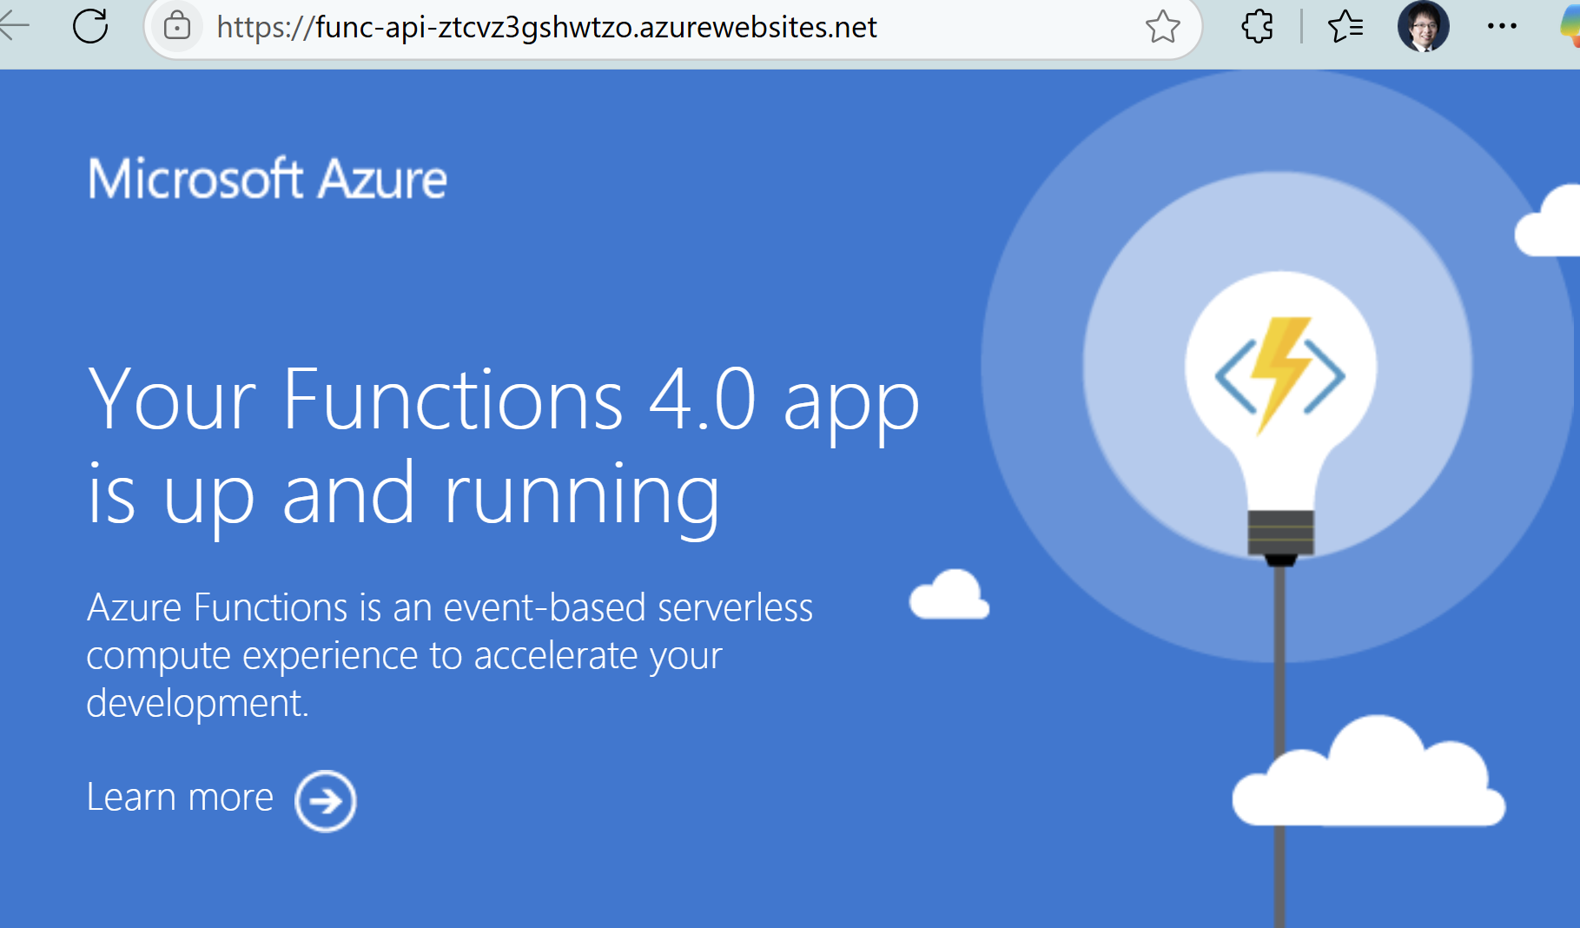
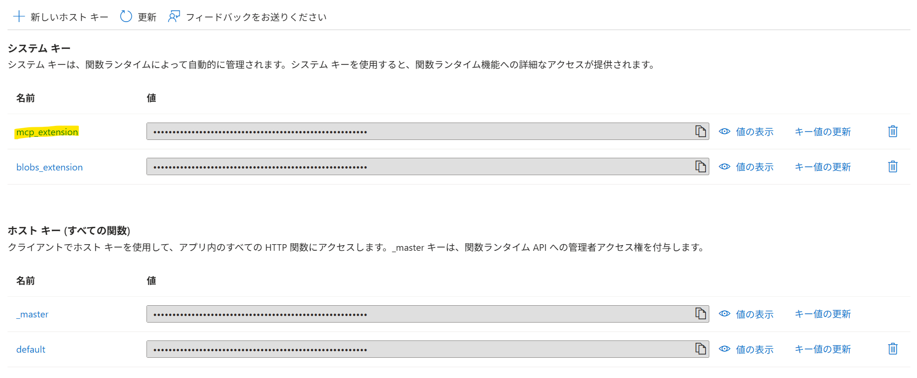
アクセスと動作の確認（1）
デプロイが完了したら、Functionsが実際に動作しているか確認します。
2. curlによるSSEアクセス確認
1. ブラウザによるアクセス
$ curl -i -X GET -H"x-functions-key: xxxxxxx<コピーした鍵>xxxxxxx" https://<関数名>.azurewebsites.net/runtime/webhooks/mcp/sse
デプロイ完了時に表示されるURL （https://func-api-xxxxxx.azurewebsite.net)
にアクセス→ネットワークの疎通を確認
HTTP/1.1 200 OK
Content-Type: text/event-stream
Date: Thu, 03 Jul 2025 01:42:50 GMT
Server: Kestrel
Cache-Control: no-cache,no-store
Content-Encoding: identity
Transfer-Encoding: chunked
event: endpoint
data: message?azmcpcs=E5ayuN3DyXtWrQ6oXkN2qmxkE4y9o-ArfYnXcp1KK2Oqrb_oHuQE37UZi9p5JLAl8iM5pGDnhALY5xTAd4mEeDHkBcul7axmg1c_HluVlMvap1TBDn1hicdqy4vS&code=UpGi_q-R-Kuk-aZryYg-49s68vwT8F3gw6oqP24S-qzoAzFu4uxMRQ==
ポータルのFunctions > 関数 > アプリキーからmcp_extensionのキーをコピー
・このリクエストによりサーバーサイドイベント（SSE）を継続的に受け取ります
・緑色部分をコピーしておきます（後続のリクエストで使います）

Slide 20
アクセスと動作の確認 (2) (Optional)
デプロイが完了したら、Functionsが実際に動作しているか確認します。 (本ページの内容は若干リクエストが複雑なため、ご参考いただくのみで構いません）
2. curlによるツール呼び出し確認
3. call/toolsリクエストの準備
前ページのGETリクエストは開いたままで別コンソールで以下を実行します
下記をsample-hello-mcp.jsonとして保存
curl -i -X POST \
-H "Content-Type: application/json" \
-H "x-functions-key: xxxx<関数キー>xxxx" \
-d @sample-hello-mcp.json "https://<関数名>.azurewebsites.net/runtime/webhooks/mcp/message?azmcpcs=E5ayuN3DyXtWrQ6oXkN2qmxkE4y9o-ArfYnXcp1KK2Oqrb_oHuQE37UZi9p5JLAl8iM5pGDnhALY5xTAd4mEeDHkBcul7axmg1c_HluVlMvap1TBDn1hicdqy4vS&code=UpGi_q-R-Kuk-aZryYg-49s68vwT8F3gw6oqP24S-qzoAzFu4uxMRQ=="
{
"jsonrpc": "2.0",
"id": 1,
"method": "tools/call",
"params": {
"name": "hello_mcp",
"arguments": {
"context": "foo var"
}
}
}
HTTP/1.1 202 Accepted
Date: Thu, 03 Jul 2025 02:09:37 GMT
Server: Kestrel
Transfer-Encoding: chunked
Accepted(3.12.7)
SSEの側で以下のようなレスポンスが返ってきます
data: {"result":{"content":[{"type":"text","text":"Hello I am MCPTool!"}],"isError":false},"id":1,"jsonrpc":"2.0"}

Slide 21
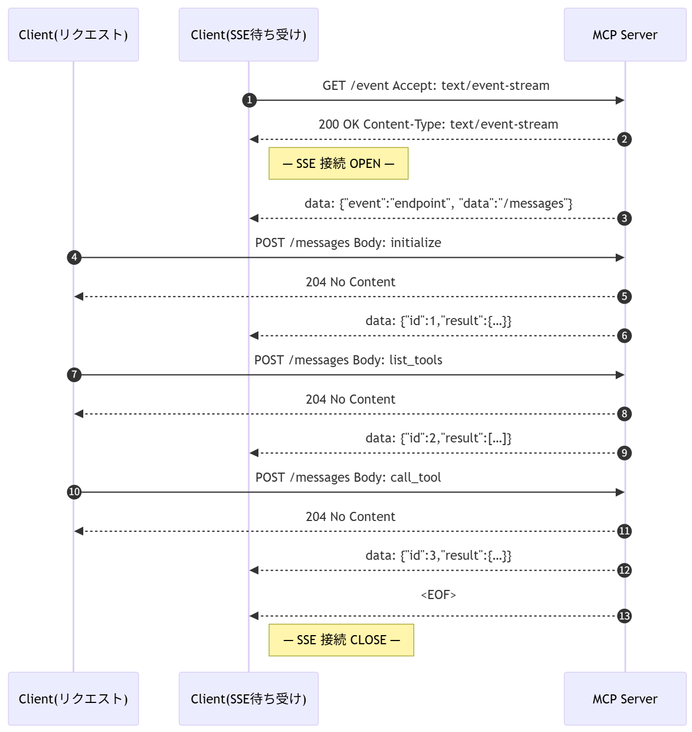
MCPの通信方式2（旧方式: SSE）
前回のMCP勉強会資料 より抜粋
2024-11-05の仕様ではリモートのMCPとの通信方式としてHTTP(S) + SSE(Server Side Event)を用いるよう定義されていました。 2025/5現在ではまだこの方式によるサーバー・クライアント方式を採用しているSDKやサービスも存在しています
まずSSE接続を開く →以降のレスポンスはすべてのこのセッションで行う
リクエストには204だけ返し、SSE側のセッションで レスポンスを送る
初期化処理
ツール一覧処理
initialize,ツール一覧、ツール呼び出しなどすべての実応答はSSEセッションで行う
ツール呼び出し
SSE接続の終了

Slide 22
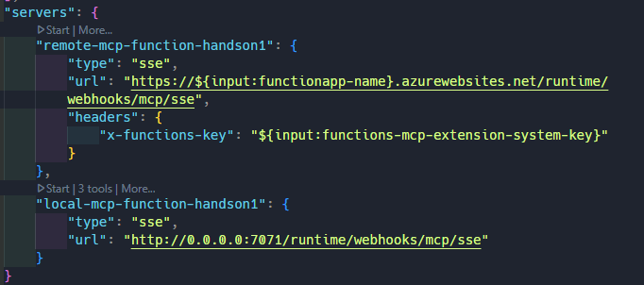
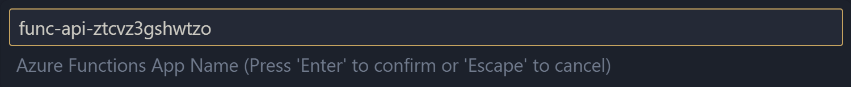
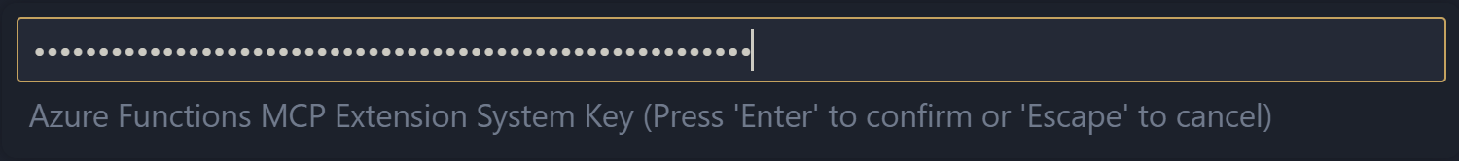
MCP設定ファイルの修正
Github Copilot AgentでAzure Functions上にデプロイしたMCPへのアクセスを設定します。
.vscoode/mcp.json
Point
現在、MCPはプロトコルレベルで「ツール名が衝突した場合の挙動」が規定されていません。
Github Copilot Agentでは先勝ちとして実装されているため、一度ローカルのMCPサーバー定義を削除する必要があります
②Start
①一度削除かコメントアウト
スパナマークからremoteのMCPサーバーが認識されていることを確認してください

Slide 23
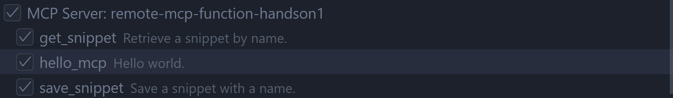
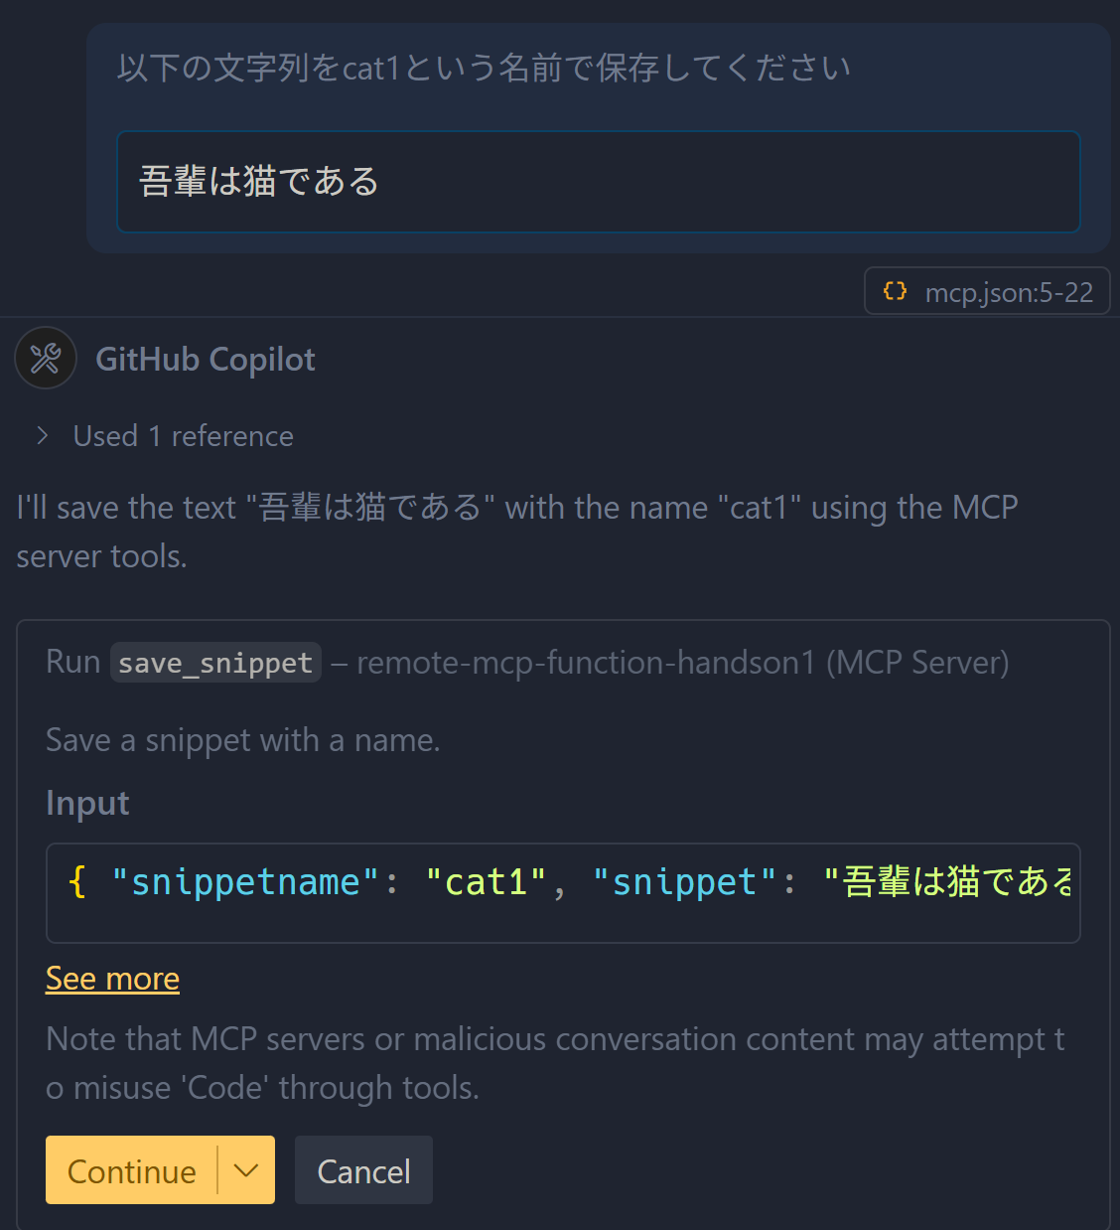
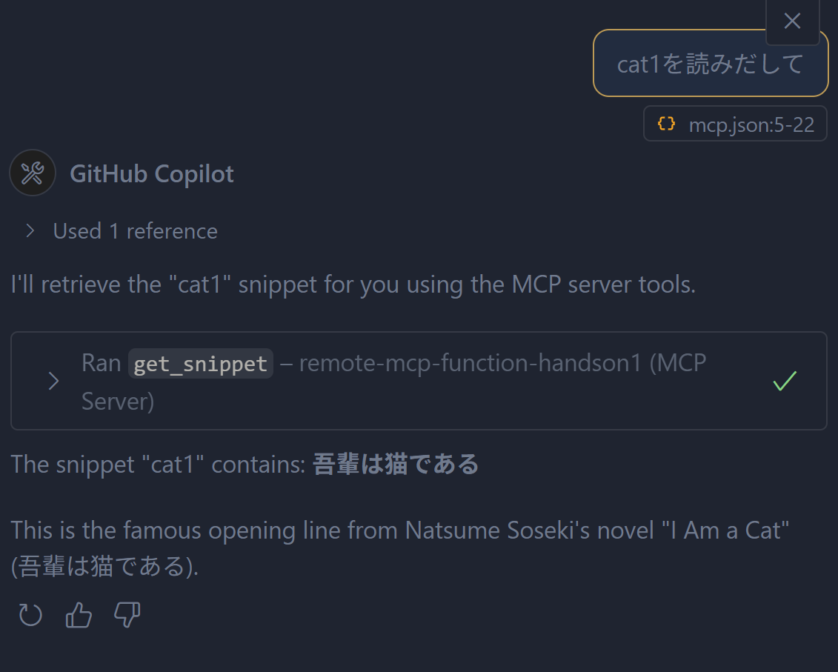
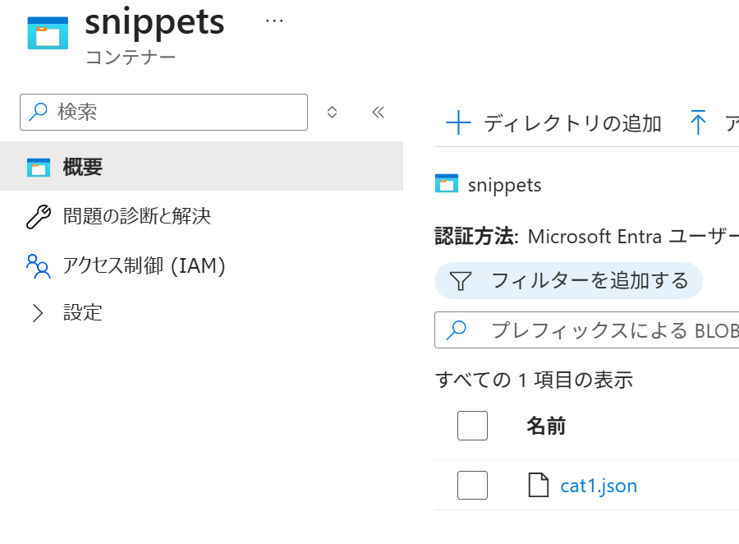
MCP（リモート）の動作確認
Github Copilot AgentでAzure Functions上にデプロイしたMCPへのアクセスを設定します。
.しばらくするとremote-mcp-function配下にtoolsが読み込まれます
チャットでスニペット保存等の動作を確認してください
※前のページのcurlによるSSEセッションが残っている場合は閉じてください
snippetはjson形式でsnippetsというBlobコンテナに保存されています

Slide 24
MCP制作ハンズオン

Slide 25
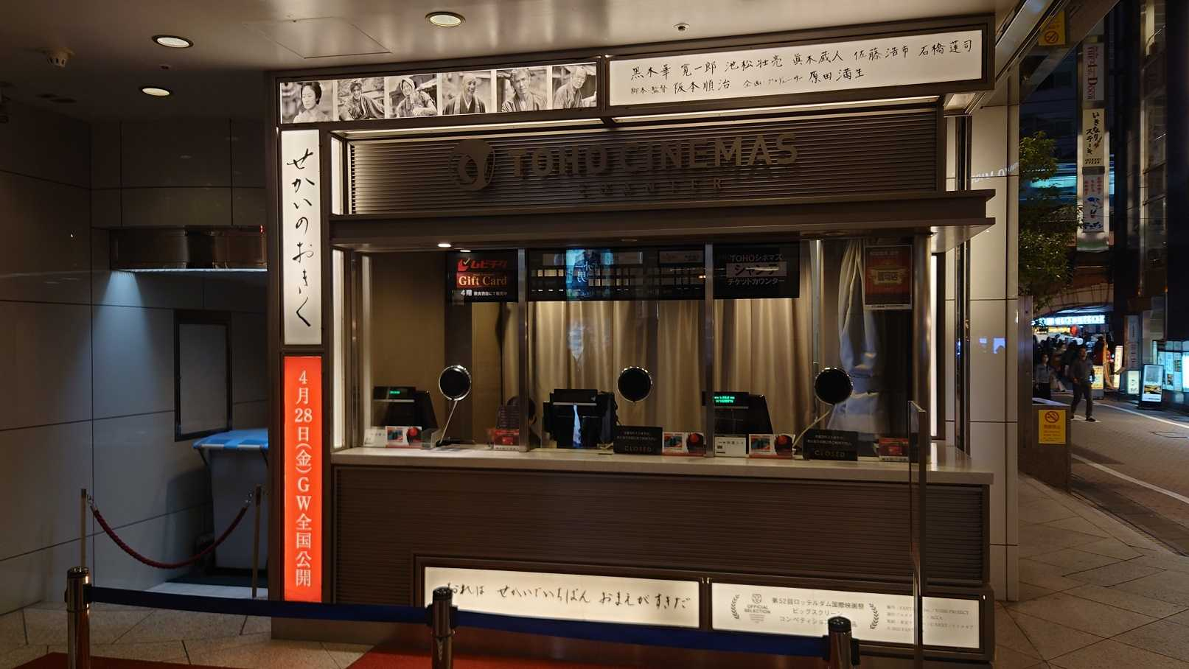

このハンズオンで作るもの
今回のハンズオンでは想像しやすい業務シナリオとして「映画館の受付窓口・発券」を担当するエージェントを実現するためのMCPを 作成します。
こんにちは、どちらの どの映画をご覧になりますか？
今何やってる？
今上映中の映画はこちらです
じゃ「」でお願いします
https://hlo.tohotheater.jp/
何時からの回にしましょう？ こちらからお選びください
14時からの回で
では席をお選びください
C4で
かしこまりました、お取りしますね

Slide 26
エージェント開発の進め方
エージェントベースで開発を進める場合、きちんと理解を合わせながら自分が思い描いている「作りたいもの」を確実に伝達することが 必要です。個別具体的なコード修正を直接行う場合なら直接改修指示を出すことも可能ですが、作りたいものがコードレベルで明確になっていないなら以下のようなスタイルでの活用をお勧めします
ダメなパターン
良いパターン
映画館の窓口作って
今回の作りたいものは...
だとこういう機能が必要ですね
ちょっとイメージが違うかな
コードを生成します
こういうことですか
だいぶ近いかな。あと〇〇が要る
思ってたのとだいぶ違うのができたぞ..
こんな感じですね
機能はこれでいいと思う
次、インタフェースは...
こんな感じ？
何回作らせても 良くならない
それだとこのパターンに 対応できないから...
…
実は、この具体性を段階的に高める 方法を皆さんはすでにご存じです

Slide 27
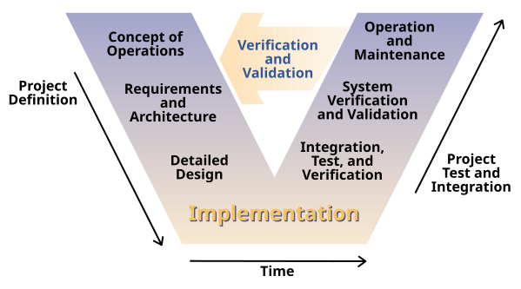
V-Modelをエージェントとの開発ステップに応用する
ウォーターフォールモデルの進め方としてよく参照されるVモデルはエージェントベースでの開発でも有用です。 この手法は「ウォーターフォール開発の手順」とだけ考えられがちですが、「ドキュメント成果物を明確にしながら段階的に具体性を高める」方法であるため、エージェントベースの開発でも有効です。
業務設計
運用・メンテナンス
要件定義と
基本設計
システム検証と確認
詳細設計
結合テストと検証
この分類自体はモデルによっても微妙に階層の内容が違ったり（外部設計が入っていたり）しますが、プロジェクト特性に合わせた段階を踏めばよいかと思います
Point
具体的に修正したい内容がコードレベルで決まっている場合は直接コード修正内容を指示しても問題ありませんが、作りたいもの自体を固めていく段階ではこのようなステップが有用です
V-model - Wikipedia
"V-Modell", Bundesministerium der Verteidigung (リンク)

Slide 28
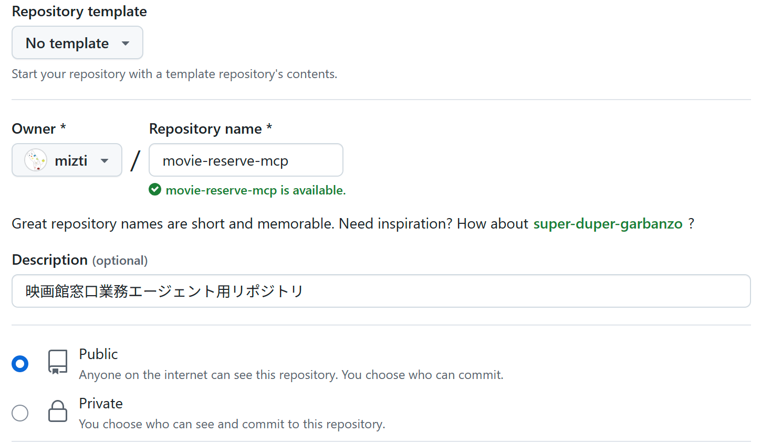
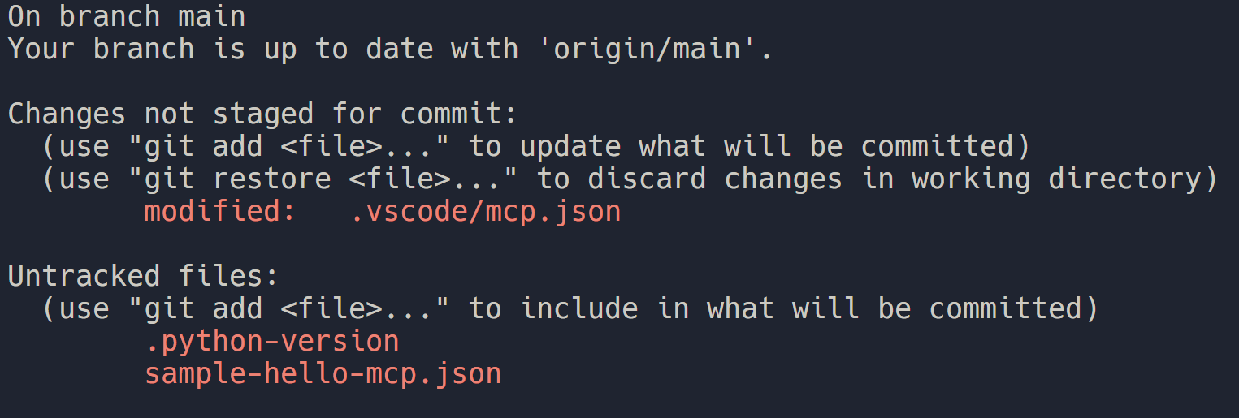
開始点をコミットする
まずはスタート地点を保存しておきます。
変更を確認
(Optional)GithubへのPush
git status
以下は任意です。以下のようにするとGitリポジトリのPush先を設定できます。
以下では
Github > +New Repository からリポジトリ作成
リファレンス実装リポジトリの「origin」の定義を以下のコマンドで書き換え、上で自分の作成したリポジトリに向けます
cd remote-mcp-functions-python
git remote remove origin git remote add origin https://github.com/<ユーザー名>/<リポジトリ名>.git
git add .
git commit -m "カスタマイズを開始"
以降、以下のようにGithubリポジトリにPushが可能となります
git push origin main

Slide 29
<参考> Gitでコード状態を管理しよう
エージェント開発ではうまく進まなかったときの切り戻しが必要になるので、必ずGitリポジトリを作成して進めます。
以下は切り戻しが必要な時にお使いください
・まだgit addしてない変更を最後のCommitまで戻したい
git restore .
・まだCommitしてない変更を最後のCommitまで戻したい
git restore --staged .
git resotre .
・すでにCommitした変更を無視して、特定のCommitまで 巻き戻したい
git log #Commit IDを確認 git reset --hard <Commit ID>
Point
今回は単純化のためGitのブランチ機能は使わずに進めますが、使える方はブランチを切って工程管理することもお勧めします

Slide 30
業務シナリオを文章化する
まず、要件定義のタネとなる「今回作るシステムでユーザーができるようになること」を文章化します。 （ここでは後からの修正が容易なようにテキストファイルで文章化します）
業務シナリオを文章化するためのファイル作成
(参考)
・今回のハンズオンではAzure-Samples/remote-mcp-functions-pythonを各自で改修します。
mkdir documents
touch documents/operation-scenario.md
業務シナリオを文章化するためのファイル作成
operation-scenario.md
講師が事前に作成したドキュメント類・コードは以下のリポジトリで公開しているため、ご参考ください （皆さまが改修する対象ではありません）
# 映画館の発券窓口
## 業務内容
このシナリオでは以下のような業務を行います。
1. ユーザーが見たい映画と上映時間枠を対話的に確定する
- ユーザーに現在上映中の映画の一覧を提示する。
- 先に日時を指定した場合、その日の映画の一覧を提示する。
- 必要に応じて映画の内容や評価について、ユーザーに推薦することもある。
- ユーザーは映画名を完全に正確に指定しないこともあり、多少の揺れはあるため補正する。
2. ユーザーに空いている座席を提示し、指定してもらう
- 映画と時間枠が確定したらその枠で空いている座席を提示する。
- ユーザーに席を選んでもらう。ここで、ユーザーは複数の席を選ぶこともありうる。
3. 座席予約を確定する
- ユーザーが指定した座席の予約を確定する。
- 予約が確定したらユーザーに予約が確定した旨を伝える。
## 備考
- ここでの業務想定では決済は行わないものとする。
git clone https://github.com/mizti/movie-reserve-mcp.git
Point
ファイルコピーでも構いませんが、自分で映画館窓口業務を想定して自分で書いても構いません。

Slide 31
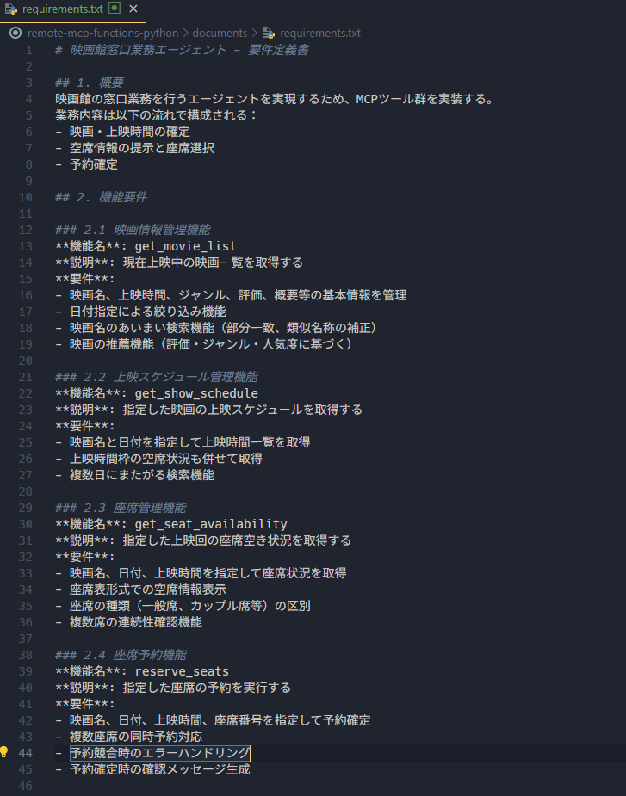
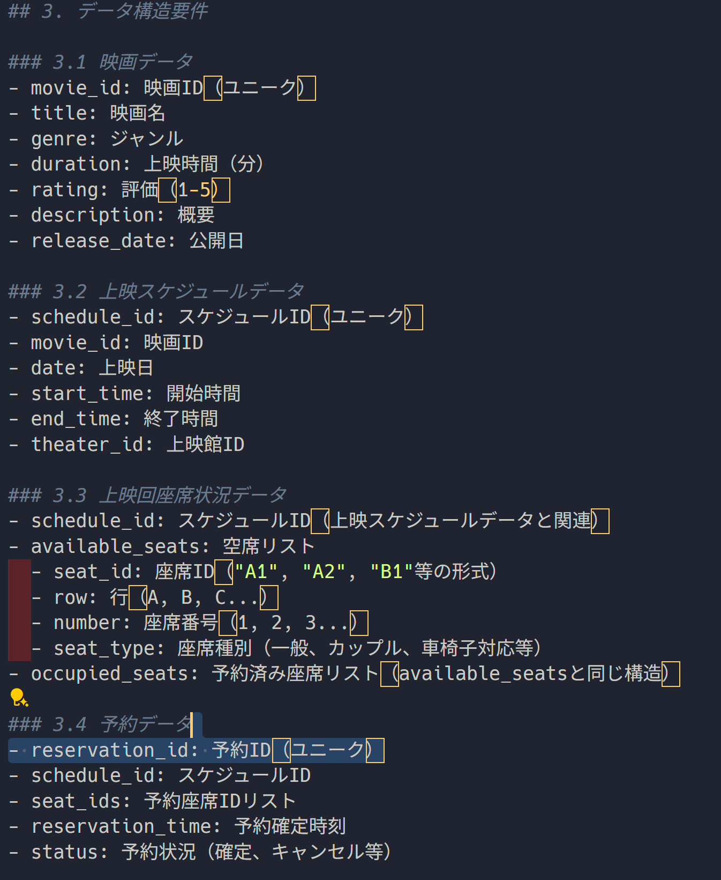
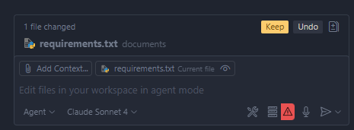
業務シナリオから要件定義書を作成する
前ページで作成した業務シナリオから、要件定義を作成します。
生成を試みる前に一度コミットします。
作成された要件定義ファイル
git add .
git commit -m "業務シナリオ追加"
business-requirements.md
以下のようなプロンプトで要件定義ファイルを 作成させます。
プロンプト例:
このリポジトリはAzure上のFunctionsを用いてMCPサーバーを建てるサンプルプログラムです。
これから、このリポジトリをカスタマイズして、「映画館の窓口業務を行うエージェント」を実現するためのMCPツール群を追加したいと考えています。
いきなりコードの生成を始めることはせず、まずは要件定義を行います。
想定する業務シナリオとしてdocuments/operation-scenario.mdを読み込んでください。
この業務を達成するために必要な要件定義書を、documents/business-requirements.mdとして出力してください。
要件定義書では、各機能を列挙し、機能ごとの要件を述べてください。また、それらの機能で管理されるデータ構造についても述べてください
それ以外のファイルには一切変更を加えないでください。
前提の共有
大目的の共有
今回の作業 目的の共有
具体的な作業指示
特記事項
余計なファイルをいじる等、 大枠の問題がなければKeepを押下 （詳細は次ページでレビュー）

Slide 32
要件定義書を確認・修正する
生成された要件定義書をレビューし、修正します。
レビュー観点例:
・機能の分割は適切か
・各機能の内容は過不足無いか ・業務要件を達成できるか ・今回はハンズオンということもあり、冗長な機能、複雑すぎる機能は削除/簡易化）
・用語のずれがないか
・データ構造が機能と矛盾ないか
・例: 上映回ごとの座席埋まり具合を表現できているか
・データ同士のリレーションは適切か
Point
作成したものが意図と異なる部分がある場合、 ① プロンプトで対話的に指示
② 生成物を直接修正
で対応します
問題が無さそうならAdd&Commitしましょう

Slide 33
MCPインタフェースサンプルの追加
インタフェース仕様書が参照できるように、MCPのインタフェースのサンプルを保存します
以下のJSONをdocuments/tool-example.jsonとして保存します
{
"jsonrpc": "2.0",
"id": 1,
"result": {
"tools": [
{
"name": "get_weather",
"description": "Get current weather information for a location",
"inputSchema": {
"type": "object",
"properties": {
"location": {
"type": "string",
"description": "City name or zip code"
}
},
"required": ["location"]
}
}
],
"nextCursor": "next-page-cursor"
}
}

Slide 34
要件定義書をもとに基本設計をインタフェース仕様を作成する
前ステップで作った要件定義書をもとに次のステップとして基本設計書にあたるドキュメントを作っていきます。 今回の開発の場合は方式自体はほぼ自明のため、このステップではインタフェースを固めます
まず、インタフェースの案を作成させます。 JSON-RPCであることをエージェントに明示します。
前回のプロンプトの続きで行っているので背景、大目的は省略しています。新しいセッションを開いた場合には改めて背景・大目的も記述してください
プロンプト例:
- 次は要件定義書をもとに、インタフェース仕様書を作成します。
- 要件定義書（documents/requirements.md）および業務シナリオ（documents/operation-scenario.md)を参照して、インタフェース仕様書を作成してください。
- インタフェース仕様書はdocuments/interface-definition.mdとして保存してください。それ以外のファイルへの書き込みは行わないでください。
- 業務仕様書の各機能ごとに、MCPツールを作成します。
- MCPのツールサンプルとしてdocuments/tool-example.jsonを参照してください。
- 今回の作成物はREST APIではなくMCP(Model Context Protocol)であるため、JSON-RPC形式で定義する点に留意してください。
- また、業務仕様書のデータ構造と矛盾しない形でリクエスト・レスポンスを定義してください。
今回の作業 目的の共有
具体的な作業指示
特記事項
Point
もし精度が低いと感じる場合には1Toolごとに追記させる形で指示を試してみてください

Slide 35
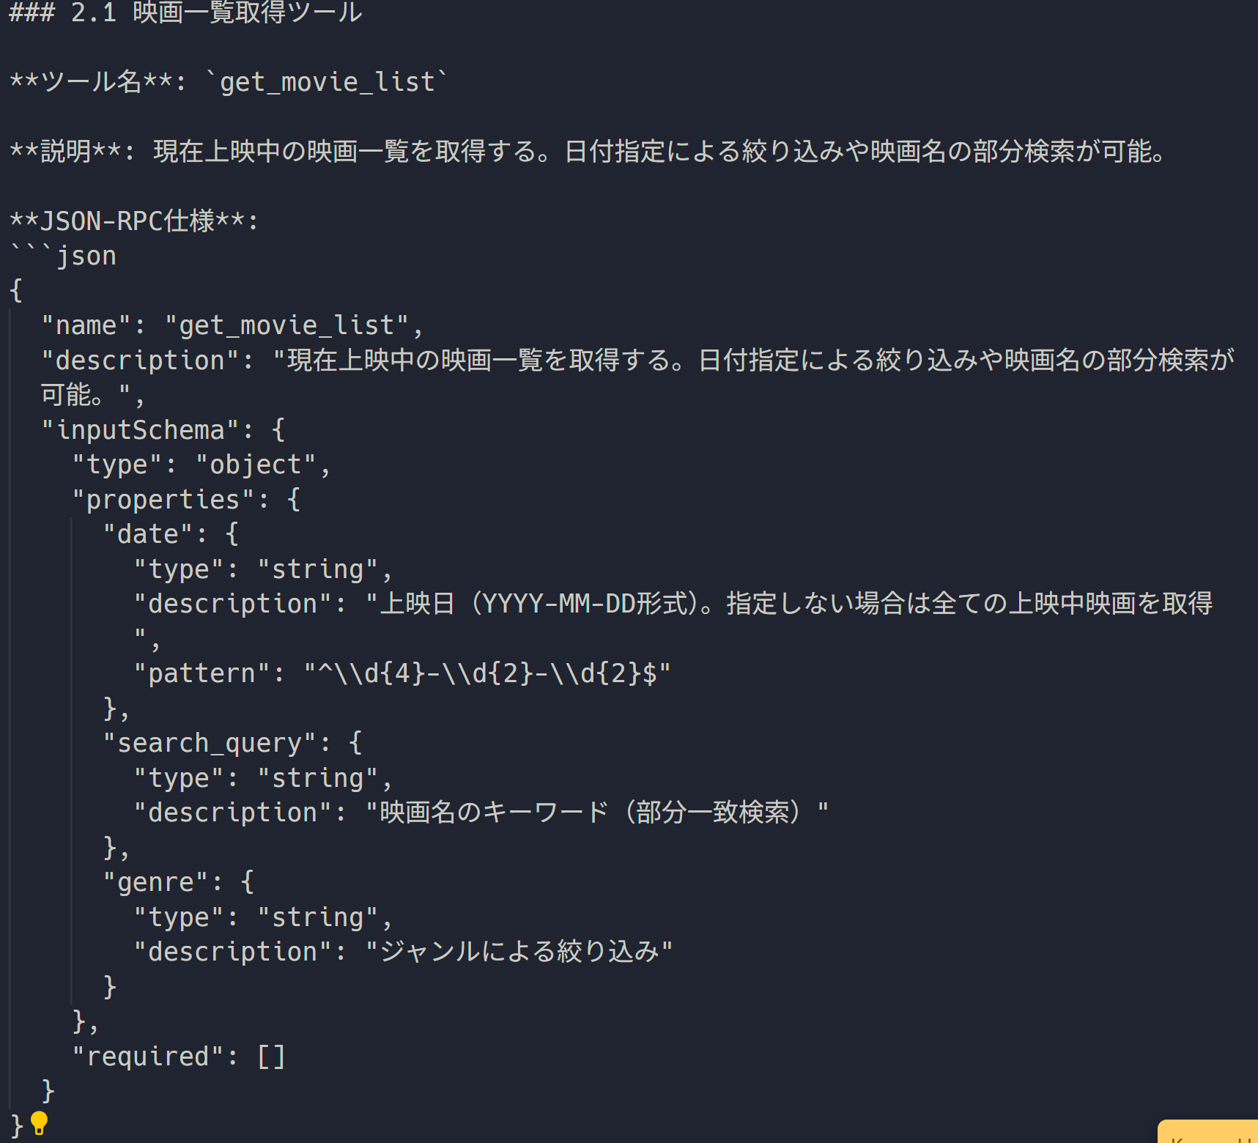
インタフェース仕様をレビューする
MCPは 生成AIが「事前検証なし一発勝負で使う」
作成されたインタフェース仕様書をレビューします
レビュー観点例:
・見てすぐ使い方がわかる、極力シンプルなインタフェースになっているか（生成AIに使いやすいインタフェースが重要） ・最小限のリクエストパラメータになっているか
・required以外のpropertis属性（anyofなど）を捏造するなどMCP仕様範囲外の定義をしていないか
・descriptionは解釈の揺れがない丁寧な内容になっているか
・業務仕様書の業務・データ構造と矛盾していないか確認
・description等はすべて英語表記を推奨 （最後にまとめてプロンプト指示で修正）
interface-definition.md
修正プロンプト例
座席空き状況取得ツールの、座席の空きは
"available_seats": [
{
"seat_id": "string",
"row": "string",
"number": "number",
"seat_type": "string"
}
],
という形ではなく、列ごとに空き番号が詰まった配列に修正してください
descriptionはすべて英語に修正してください
インタフェース仕様書の一部をこちらで修正しました。
要件定義書とインタフェース定義書で矛盾している点がないか、チェックしてください
注意点
VSCodeでは再現性は不明ですがArray型のitems定義を与えても認識されない不具合がある模様です(参考)。このため、複数指定する機能（座席予約など）では文字列で複数指定する形で回避しています
完了したらCommitしてください

Slide 36
データサンプルの作成
この後コーディングを行った際に動作確認をしやすくするために、データサンプルを作成します。
Azure Functionsにはsrc以下がデプロイされるため、データサンプルもsrc以下に配置します。
プロンプト例:
- 要件定義書、インタフェース仕様に則った形で、テスト用のデータサンプルを作成します。
- データは原則json形式とし、データごとにsrc/data配下に生成してください。 - その他のファイルには変更を加えないでください。
- 映画データについて:
- 映画の題材は近年の日本の映画をつかってください。
- 8種類の映画データを作ってください
- 上映スケジュールデータについて:
- 各映画について、2025/7/11から2025/7/15の分まで、一日3, 4回程度の上映スケジュールを作成してください。 - 上映のない日があっても構いません。
- 上映回座席状況データ - 各上映スケジュールに対して座席状況データを作成してください。 - 仮に上映館は16席程度(4列各4席)しかない想定で構いません - 空いている席と埋まっている席を適度に織り交ぜてください -量が多く、一度に生成しきれない場合は"schedule_id": SCHXXXまで作成を完了したと報告してください - 予約データ - 現時点は特に作成する必要ありません。
今回の作業 目的の共有
具体的な 作業指示
Point
「まずはちょっと一回どんな内容出すか確認したい」場合にはAskモードで動作確認するのも有効です
具体的な内容指示
Point
データ量が多くうまく作成できない場合にはデータ種別ごと・データ内での部分部分に分けて指定しましょう

Slide 37
生成されたデータの例
以下は生成されたデータの例です。
movies.json
schedules.json
seat_availability.json
[
{
"movie_id": "MOV001",
"title": "君の名は。",
"genre": "アニメーション",
"duration": 107,
"rating": 4.8,
"description": "1000年ぶりの彗星来訪を一か月後に控えた日本。山深い田舎町に暮らす女子高校生・三葉は憂鬱な毎日を過ごしていた。町長である父の選挙運動に、家系の神社の古き風習に、わずらわしいことばかり。そんなある日、自分が男の子になる夢を見る。",
"release_date": "2016-08-26"
}, ...
[
{
"schedule_id": "SCH001",
"movie_id": "MOV001",
"date": "2025-07-11",
"start_time": "10:00",
"end_time": "11:47",
"theater_id": "THEATER_A"
},
{
"schedule_id": "SCH002",
"movie_id": "MOV001",
"date": "2025-07-11",
"start_time": "14:30",
"end_time": "16:17",
"theater_id": "THEATER_B"
}, ...
[
{
"schedule_id": "SCH001",
"available_seats": [
{
"row": "A",
"available_numbers": [1, 3, 4]
},
{
"row": "B",
"available_numbers": [2, 4]
},
{
"row": "C",
"available_numbers": [1, 2, 3, 4]
},
{
"row": "D",
"available_numbers": [1, 3]
}
],
"occupied_seats": [
{
"row": "A",
"occupied_numbers": [2]
},
{
"row": "B",
"occupied_numbers": [1, 3]
},
{
"row": "C",
"occupied_numbers": []
},
{
"row": "D",
"occupied_numbers": [2, 4]
}
]
}, ...
生成したデータを保存 (src/.gitignoreでsrc/dataが除外されているため-fオプションをつけています)
git add -f src/data/*
git commit -m "テストデータを生成"

Slide 38
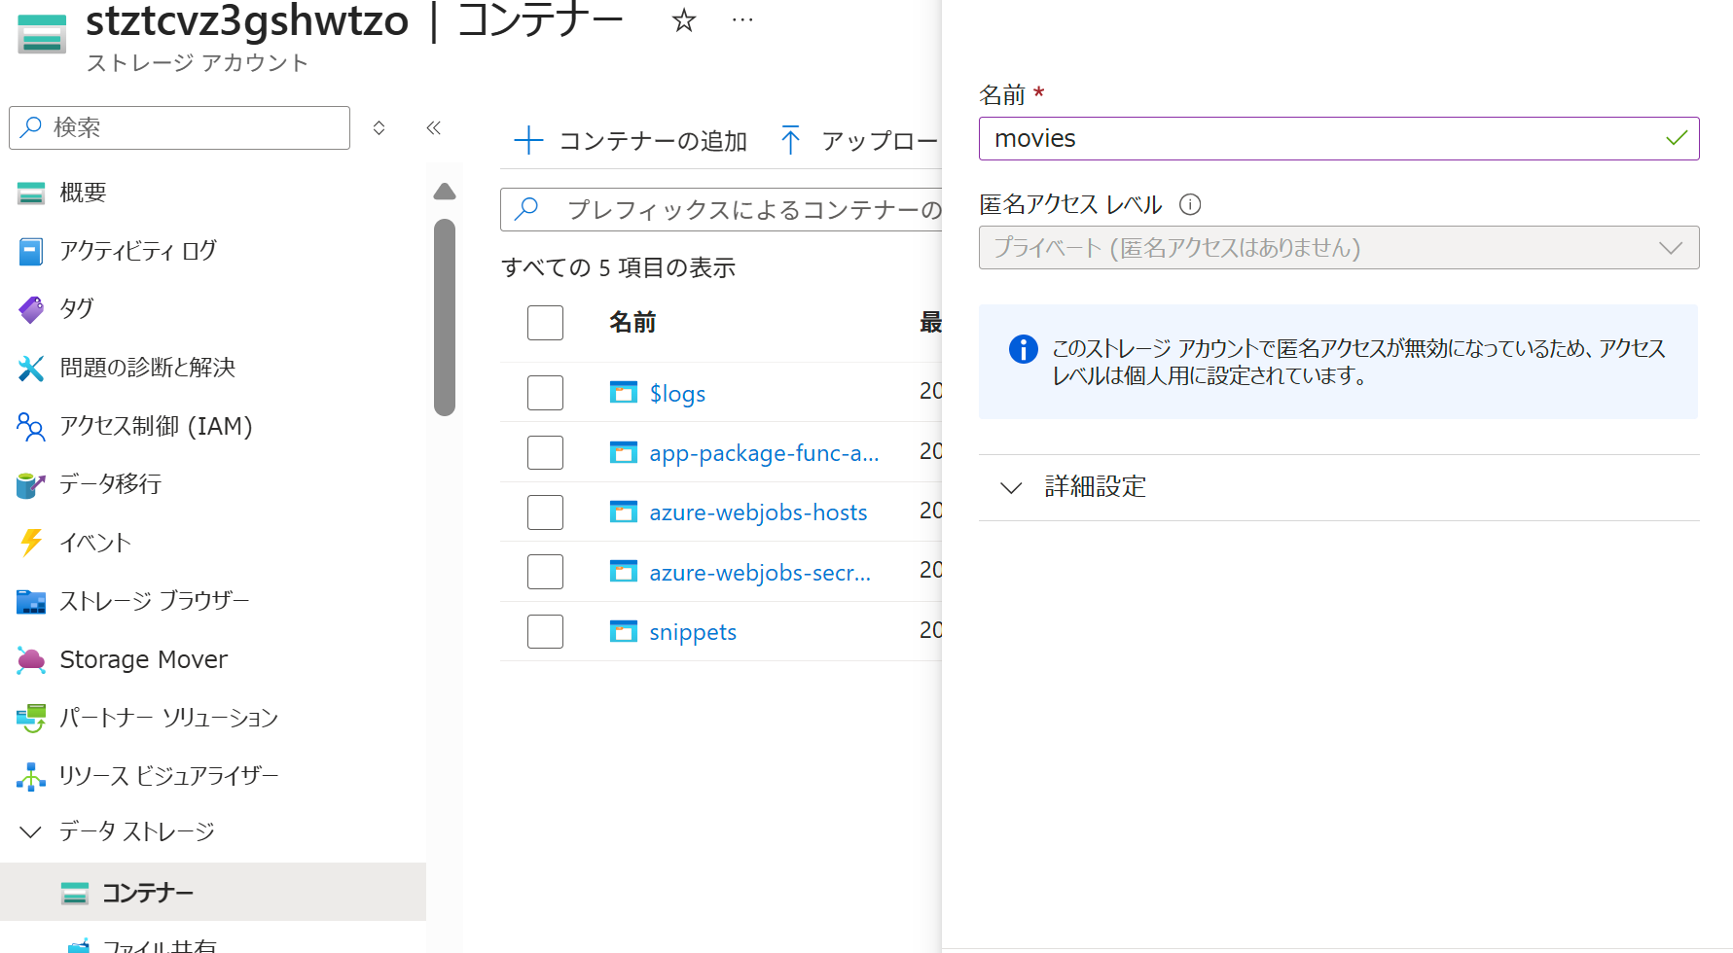
Azure Blobへのコンテナの追加
moviesというBlobコンテナを追加します
ストレージアカウント > データストレージ > コンテナ > コンテナーの追加
'movies'という名称でコンテナを追加
作成後、src/data配下のデータ群をコンテナにコピー

Slide 39
詳細設計書の作成
各ツールの処理内容を端的に説明させる形で詳細設計書をエージェントに作成させます。
これにより、実際に実装されるコードのイメージが開発者とエージェント間で乖離していないことをより確実に確認できます
インタフェースとデータ仕様が固まっていれば、今回のような小規模なプログラムではそれほど大きく外すことは少ないですが、念のためステップを踏みます
プロンプト例:
- ここまでのインタフェース、要件定義、データを踏まえて詳細設計書(documents/detailed-design.md)を作成します。
詳細設計書には以下のような前提で各機能ごとに処理の流れを記述してください。
- データはAzure Blobのmoviesコンテナ配下のjsonを読み書きする - Blobへのアクセス方法については既存のget_snippet/save_snippetを参照して詳細設計書を記述すること
- リクエストパラメータに対しては最低限のValidationを行う
- 作成した予約データはsrc/data/reservations.jsonlとしてJSON List形式で保存する
今回の作業 目的の共有
具体的な作業指示
内容指定
Point
簡易に行う場合は設計書の「生成」ではなくPlanモードで処理内容を説明させる形で代替できます

Slide 40
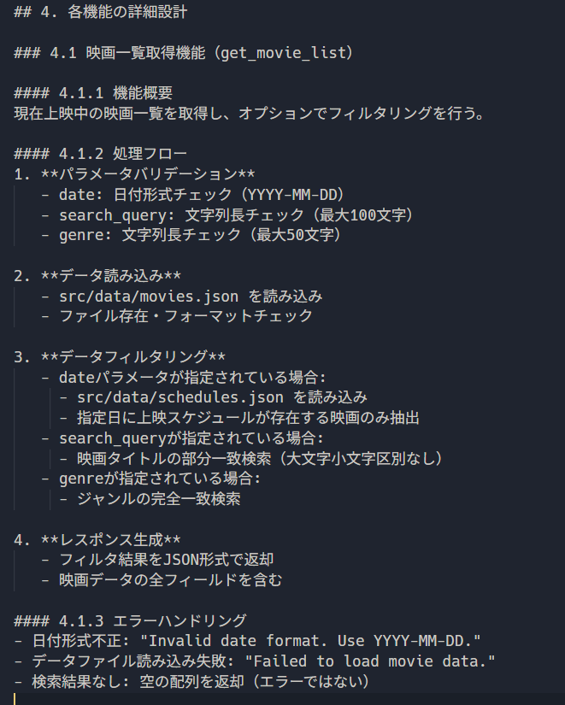
詳細設計書をレビューする
作成された詳細設計仕様書をレビューします
detailed-design.md
レビュー観点例:
・リクエスト/レスポンスの内容がインタフェース定義書と一致しているか
・絞り込み等が極端に非効率な処理となっていないか
修正・レビュープロンプトの例
インタフェース定義書で規定されたリクエスト・レスポンスパターンと、詳細設計書で規定されたパラメータバリデーションやレスポンス内容に不整合がないか確認してください
「座席種別」の概念は不要と判断し削除しました。記述が残存していないか確認してください。
Point
完了したらCommitしてください
もし精度が低いと感じる場合にはまずは一Tool分だけ作らせて理解を揃えるアプローチも有効です

Slide 41
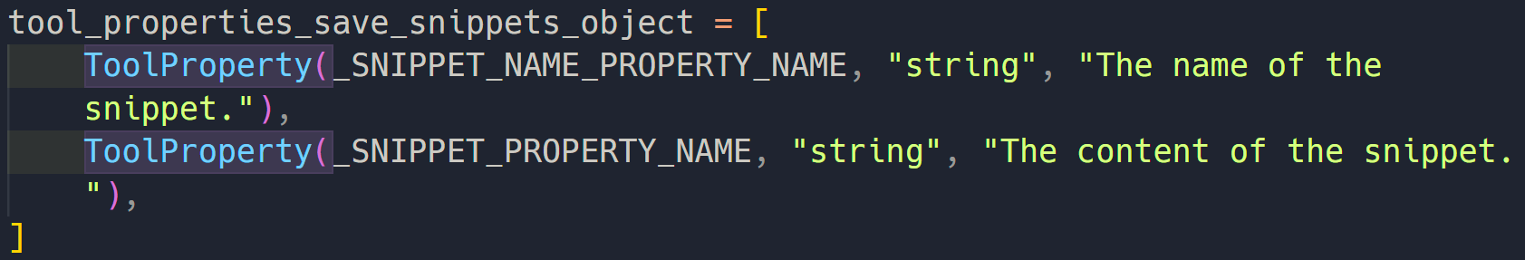
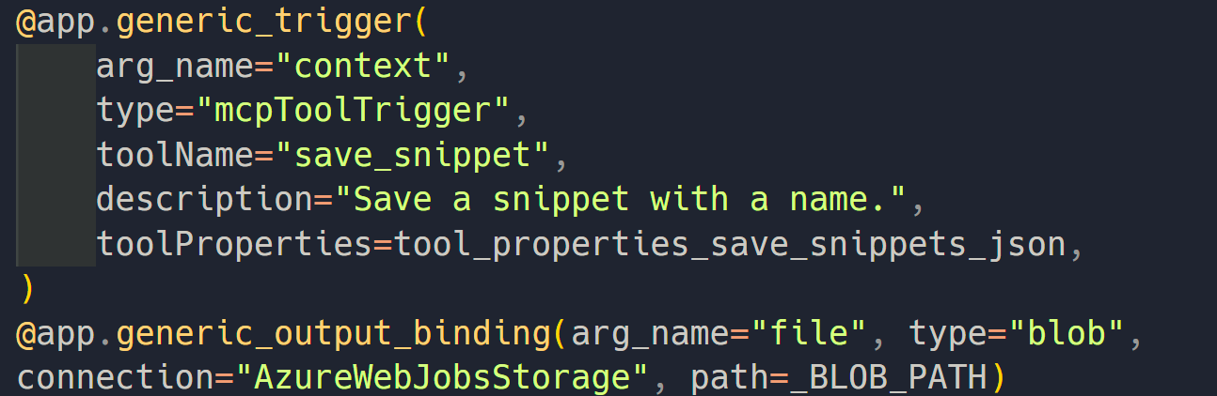
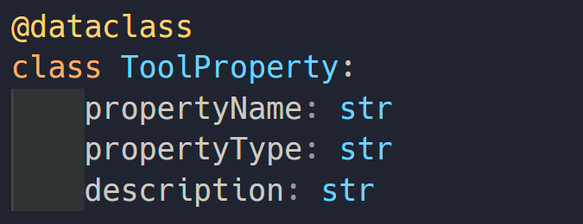
リファレンスコードの解読 (1) MCP定義
リファレンスコードにおけるMCPサーバーの要点は以下となります。
・関数宣言の前にgeneric_triggerを type="mcpToolTrigger"で設定することでMCPツールとなる
toolPropertiesの各項目はToolPropertiesクラスを用いて定義される
Tool 名
説明
・パラメータはtoolPropertiesで宣言
各ToolPropertyはName/Type/Descriptionを持つ

Slide 42
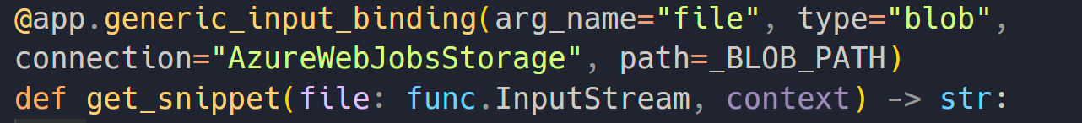
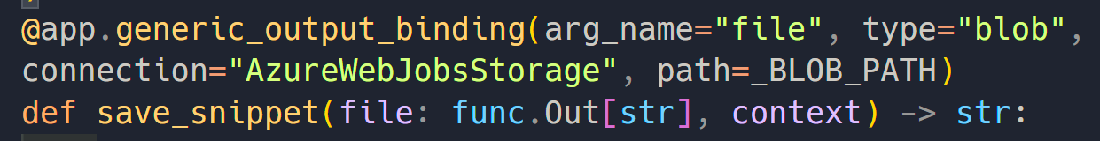
リファレンスコードの解読 (2) ファイル入出力
リファレンスコードではバインディングという仕組みを用いてBlobコンテナの読み書きを行っています。
アクセス先
_BLOB_PATH = "snippets/{mcptoolargs." + _SNIPPET_NAME_PROPERTY_NAME + "}.json"
・読み込み
・arg_nameに指定した名前の変数を読み込み: func.InputStream 書き込み: func.Out[Str] のように関数引数に
・file.read()で読み取り
・file.set()で書き込み
接続に使う文字列（環境変数） （アカウント名等に分割定義可能）
・書き込み
Point
・Azure FunctionsはBlobの他にも各種ストレージ、DB等に対してもバインディングを用いた読み書きが可能です
・また、バインディングを用いずに一般的な認証に基づくAPIリクエスト等によっても読み書き連携は可能です

Slide 43
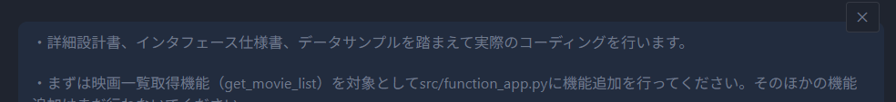
実際のコードの作成
ここまでの設計書をもとに、実際のコードを作成します。
記述量がここまでより格段に多くなるため、機能ごとに分けて指示を行います。
プロンプト例:
- 詳細設計書、インタフェース仕様書、データサンプルを踏まえて実際のコーディングを行います。
- まずは映画一覧取得機能（get_movie_list）を対象としてsrc/function_app.pyに機能追加を行ってください。そのほかの機能追加はまだ行わないでください。
- src/function_app.pyはAzure Functions上にMCPをデプロイするためのアプリ定義となっており、すでにhello_mcp, save_snippet, get_snippetといったツールが定義されているため、実装方法はこれらを踏襲してください。
- 特に詳細設計書の前提条件、共通仕様、各機能の詳細設計については十分に確認を行い、順守してください。
今回の作業 目的の共有
具体的な作業指示
背景共有
プロンプト指示取り消しボタン
実装時の注意や指示
Point
意図通りにコードが生成されない場合には、変更をUndoし、プロンプトを消し、修正して調整します

Slide 44
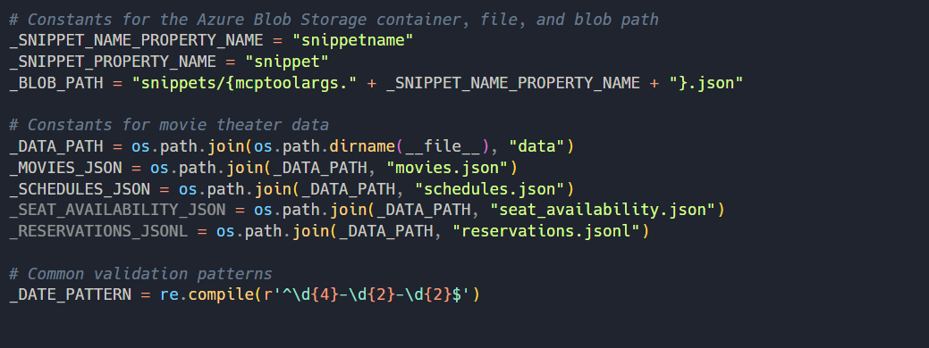
生成されたソースコードの確認(1)
生成されたコードの内容を確認します。
←定数定義の追加
←今後多様する日付フォーマットの正規表現定義

Slide 45
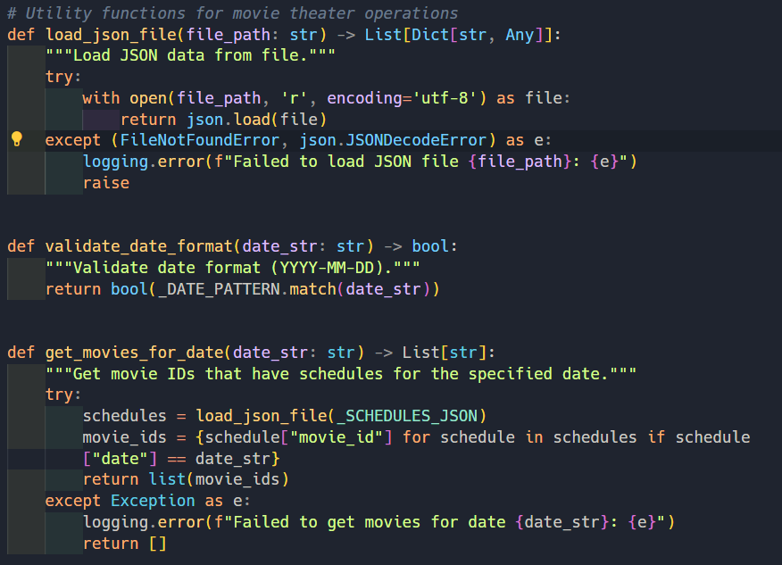
生成されたソースコードの確認(2)
生成されたコードの内容を確認します。
ユーティリティツール類
JSONロード用関数
日付フォーマット バリデーション関数
指定された日の映画ID一覧を 返す関数

Slide 46
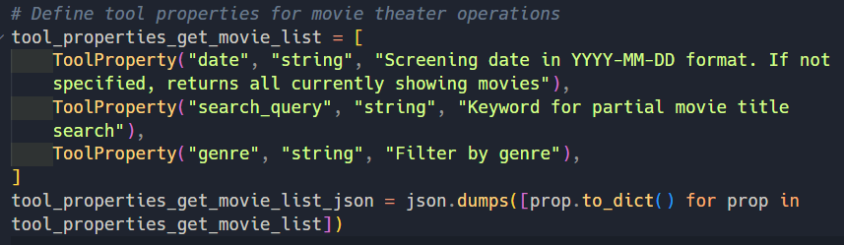
生成されたソースコードの確認(3)
生成されたコードの内容を確認します。
get_movie_list用のproperty定義

Slide 47
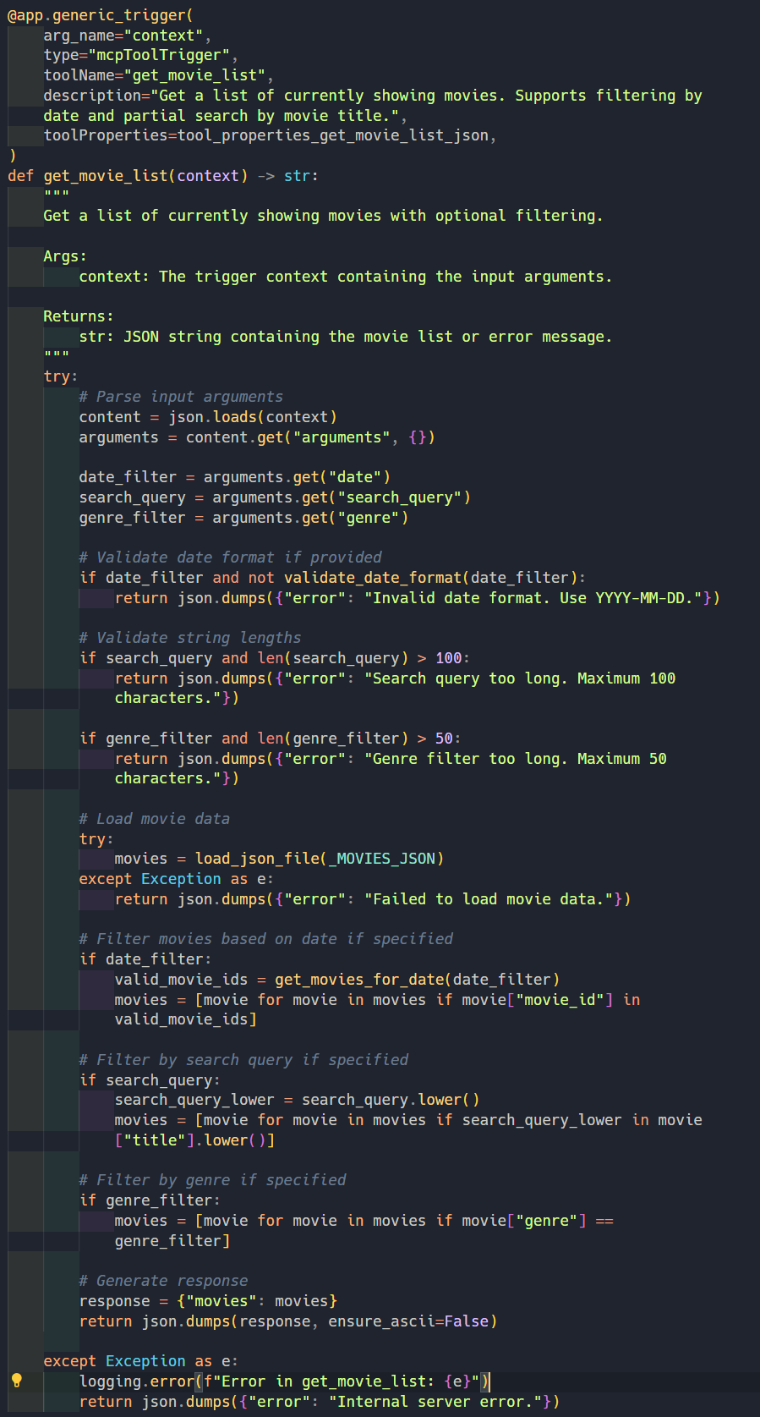
生成されたソースコードの確認(4)
生成されたコードの内容を確認します。
get_movie_listの定義
①引数を取得しバリデーション
②映画データをロード
③日付, タイトル, ジャンルで絞り込み

Slide 48
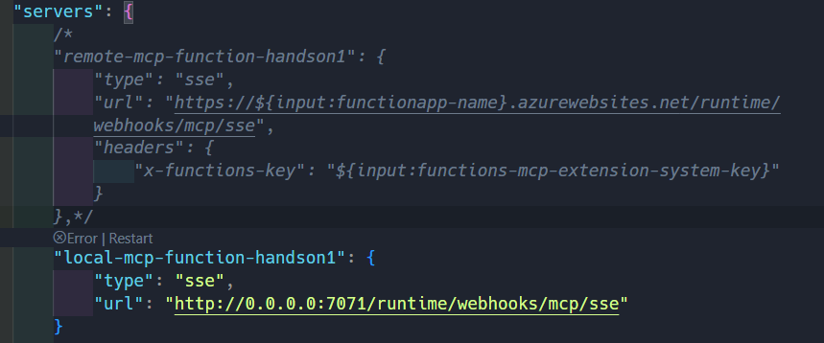
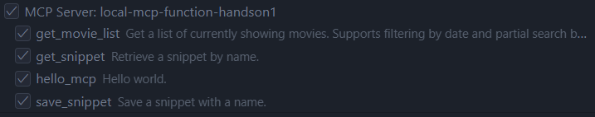
Azure Functionsエミュレータで動作確認 (1)
機能を一つ追加した段階でローカルで動作させ挙動確認を行います。
・VSCodeからリモート側MCPサーバーを無効化し、 ローカル側のMCPサーバーを「Start」します
・ストレージエミュレーターを起動し、ローカルのAzure Functionsエミュレーターを起動します
$ cd <リポジトリroot>/src
azuriteの起動
$ docker run -p 10000:10000 -p 10001:10001 -p 10002:10002 \
mcr.microsoft.com/azure-storage/azurite
Azure Functionsのローカルエミュレータ起動
$ func start
接続の確認
$ curl http://0.0.0.0:7071/runtime/webhooks/mcp/sse
event: endpoint
data: message?azmcpcs=xxxxxxxxxxxx|duxxxxxxx
Point
この段階でリモートにデプロイし動作確認しても構いません。

Slide 49


Azure Functionsエミュレータで動作確認 (2)
機能を一つ追加した段階でローカルで動作させ挙動確認を行います。
✅日付を指定で映画の一覧取得ができる
Point
MCPツールが認識されていること、想定通りエージェントが動作していることが確認できました。

Slide 50
残りのコードの作成
ここまでの設計書をもとに、実際のコードを作成します。
記述量がここまでより格段に多くなるため、機能ごとに分けて指示を行います。
プロンプト例:
- 引き続き詳細設計書、インタフェース仕様書、データサンプルを踏まえて実際のコーディングを行います。
- 次は上映スケジュール取得機能（get_show_schedule）を対象としてsrc/function_app.pyに機能追加を行ってください。そのほかの機能追加はまだ行わないでください。
- データはAzure Blobのmoviesコンテナ配下のjsonを読み書きする - Blobへのアクセス方法については既存のget_snippet/save_snippetを参照して詳細設計書を記述すること
- 特に詳細設計書の前提条件、共通仕様、各機能の詳細設計については十分に確認を行い、順守してください。
今回の作業 目的の共有
- 同じ条件で座席空き状況取得ツールを作成してください。それ以外のツールはまだ実装しないでください。
具体的な作業指示
- 同じ条件で座席予約ツールを作成してください。それ以外のツールはまだ実装しないでください。
- 同じ条件で予約詳細確認ツールを作成してください。
背景共有
・同様に各ツールごとにコードをレビューします （資料は割愛）
修正プロンプトの例:
実装時の注意や指示
VSCodeのMCP機能がリストを正しく扱えないバグを持っていることがわかりました。
このため、reserve_seatsの実装を以下のように変更しようと考えています。 ・Before: 複数座席を指定する際には["A1", "B2", "D4"]のように文字列配列を受け取る ・After: 複数座席を指定する際には"A1,B2,D4"のようにカンマ区切りの席名を文字列で受け取るようにする
この仕様に合わせて、インタフェース定義書、詳細設計書、ソースコードを修正してください。 また、ソースコードのパラメータDescriptionは丁寧に記載し、MCPホストからの誤解がないようにしてください

Slide 51


MCP一連の動作確認（準備）
MCPが一連のシステムとして動作するか確認を行います。
・MCP設定ファイルでMCPサーバーをRestartします
MCPサーバーをリスタートすることで、追加したツールが認識されます

Slide 52


MCP一連の動作確認（上映中映画の確認）
一連の業務を遂行できることを確認します。
✅日付を指定で一覧取得
✅ジャンルを指定して推薦

Slide 53


MCP一連の動作確認（映画スケジュールの確認）
一連の業務を遂行できることを確認します。
✅スケジュールの確認ができている
✅表記ゆれの対応ができている

Slide 54

MCP一連の動作確認（空き席詳細の確認）
一連の業務を遂行できることを確認します。
✅空き座席の確認ができている
✅四時半のやつ->16:30と正しく解釈

Slide 55


MCP一連の動作確認（予約の実施）
一連の業務を遂行できることを確認します。
✅予約を実施可能
✅複数座席の予約も可能
✅スケジュールの空き座席データと予約データが更新されている

Slide 56

MCP一連の動作確認（予約の確認）
一連の業務を遂行できることを確認します。
✅予約番号から予約の確認ができる

Slide 57
業務プロンプトの作成
Github Copilot Agentでは、従うべきシステムプロンプトをあらかじめ設定することができます。
以下のように映画館窓口業務を定義したプロンプトを設定します。
.github/copilot-instruction.md
# 映画館の窓口発券エージェントの業務フロー
あなたは映画館の窓口発券エージェントです。
## 業務内容
ここで想定する「映画館の発券窓口」では、以下のような業務を行います。
### 1. ユーザーが見たい映画と上映時間枠を対話的に確定する
- 映画やその内容の一覧は `get_movie_list` ツールから取得できます。
- 特定日の上映スケジュールは `get_show_schedule` ツールから取得できます。
- ユーザーに現在上映中の映画の一覧を提示します。
- 先に日時を指定された場合は、その日の映画の一覧を提示します。
- 必要に応じて、映画の内容や評価についてユーザーに推薦することもあります。
- ユーザーは映画名を完全に正確に指定しないことがあるため、多少の揺れには補正対応します。
### 2. ユーザーに空いている座席を提示し、指定してもらう
- 映画と時間枠が確定したら、その枠で空いている座席を提示します。
- 座席の空き状況は `get_seat_availability` ツールから確認できます。
- ユーザーに席を選んでもらいます。ユーザーは複数の席を選ぶこともあります。
- 空き席は以下のように視覚化して顧客に表示してください
```
1 2 3 4
A [ ○ ○ × ○ ]
B [ × ○ ○ × ]
C [ ○ × ○ ○ ]
D [ × ○ × ○ ]
``` ### 3. 座席予約を確定する
- 座席予約は `reserve_seats` ツールで行います。
- ユーザーが指定した座席の予約を確定します。
- 予約が確定したら、ユーザーにその旨を伝えます。
- 予約の詳細は、予約番号を `get_reservation_details` ツールに渡すことで確認できます。
## 補足事項
- この業務では決済は行わないものとします。
- 上記に関連のない業務については、「ご対応できかねます」と返答し、対応しないようにしてください。
Point
今回程度の業務であればこのシステムプロンプトなしにMCPツールの一覧のみで遂行可能ですが、より複雑な業務では業務内容指示を明文化すると動作が安定します

Slide 58

MCP設定の追加（リモート）
作成したMCPツールをAzure上にデプロイします。
※新しいツールが認識されない場合は リモートMCPサーバーの名前を変えてみてください （キャッシュに妨げられて更新されないことがあるようです）
適用
$ azd up
MCP設定ファイルを修正します
有効化
Point
（再掲）現在のMCPの仕様では、複数のMCPサーバーが同じツール名を返却した際にそれらを識別する方法が規定されていません。
ツール名が重複している場合、Github Copilot Agentでは先勝ちで片方のMCPサーバーツールしか認識されないため、いったん先ほど登録したローカルMCPの設定を削除する必要があります
一旦無効化

Slide 59


リモートMCPでのテスト
Functionsにデプロイし、MCPサーバーの動作を確認します。

Slide 60
振り返り
本日は以下のような内容でハンズオンを実施しました。
達成したこと
Azure FunctionsによるMCPリファレンス実装をMCPサーバー、Github Copilot AgentをMCPホスト&クライアントとして動作 させ、実際にMCPの挙動を確認する
Github Copilot Agentに対して段階的に仕様を詳細化しながら エージェントベースの開発を実施
上記開発によりMCPサーバーの拡張を行い、「映画館の窓口」 というシンプルな業務を代行するエージェントを完成
話し合ってみましょう
今後、このエージェントを実際に本番運用を考えた場合、どのような追加開発が必要ですか？
（次回課題）皆さまの業務や会社事業の中で、このような対話的エージェントが適すると思われる業務はありますか？また、その場合どのようなMCPサーバーが必要と思われますか？

Slide 61
参考資料

Slide 62
参考: MCP設定ファイルの所在と使い分け
VSCodeのMCPの設定は、以下のように様々な場所に書くことが可能です。
用途に合わせてご利用ください.
VS CodeがWSLのようなリモート接続で利用される場合、VSCodeのUIはWindows/Mac側にあったとしても処理の本体(VS Code Server、拡張機能含む)はリモート側で動作する
MCPの設定はその拡張機能が読みに行く設定ファイルに記述が必要
VS Codeの設定は以下のように複数のレイヤーからできており、上ほど優先順位が高い
レイヤー | 作用範囲 | ファイル位置 | 備考
Workspace Settings | そのプロジェクトのみ | プロジェクトルートの.vscode/settings.json (複数フォルダある場合 .code-workspace) ただしMCPについては .vscode/mcp.jsonで設定 | 設定を特定プロジェクトのみで利用したり、プロジェクトメンバーで共有したい場合
User Setting(Remote) | そのユーザー(Remote接続時のみ) | ~/.vscode-server/data/Machine/settings.json | 恒久的に使う場合はここに設定を推奨
User Setting(Local) | そのユーザー | %APPDATA%\Code\User\settings.json​ | 恒久的に使う場合はここに設定を推奨
Default | VS Code が持つ既定値 | --- | ------

